Slide 1
Стандартна бібліотека шаблонів (STL)
ПРИРОДНИЧО-ГУМАНІТАРНИЙ
ФАХОВИЙ КОЛЕДЖ ДВНЗ «УжНУ»
_
Викладач: Верещагін О.О.

Slide 2
Зміст
_

Slide 3
STL
Вітаю, ми пойшли майже весь С++, «Що далі?». Ви, можливо, вже помічали, що більшість програм використовують одні й ті ж концепції знову і знову: цикли, рядки, масиви, способи сортування тощо. Ви, ймовірно, ще помітили, що написання програм без використання контейнерних класів і загальних алгоритмів — справа, в якій дуже легко наробити помилок. Доброю новиною є те, що мова C++ поставляється в комплекті з бібліотекою класів (і не тільки), яку ви можете використовувати при створенні своїх програм. Ця бібліотека називається Стандартною бібліотекою шаблонів.
Стандартна бібліотека шаблонів (скор. “STL” від “Standard Template Library”) — це частина Стандартної бібліотеки С++, яка містить набір шаблонів контейнерних класів (наприклад, std::vector і std::array), алгоритмів і ітераторів. Спочатку вона була сторонньою розробкою, але пізніше була включена в Стандартну бібліотеку С++. Якщо вам потрібен якийсь загальний клас чи алгоритм, то, швидше за все, в Стандартній бібліотеці шаблонів він вже є. Круто також те, що ви можете використовувати ці класи без необхідності писати і відлагоджувати їх самостійно (і розбиратися в їх реалізації). Крім того, ви отримуєте досить ефективні (і вже багато разів протестовані) версії цих класів. Недоліком є ​​те, що не все так просто/очевидно з функціоналом Стандартної бібліотеки шаблонів і це може бути дещо незрозуміло початківцю, тому що більшість класів насправді є шаблонами класів.

Slide 4
Контейнери STL
Безумовно, найбільш використовуваним функціоналом бібліотеки STL є контейнерні класи (або як їх ще називають — «контейнери»). Бібліотека STL містить багато різних контейнерних класів, які можна використовувати в різних ситуаціях. Якщо говорити в загальному, то контейнери STL діляться на три основні категорії:
послідовні;
асоціативні;
адаптери.
Зараз зробимо їх короткий огляд.

Slide 5
Послідовні контейнери
Послідовні контейнери (або «контейнери послідовності») — це контейнерні класи, елементи яких знаходяться в послідовності. Їх визначальною характеристикою є те, що ви можете додати свій елемент в будь-яке місце контейнера. Найбільш поширеним прикладом послідовного контейнера є масив: при додаванні 4 елементів в масив, ці елементи перебуватимуть (в масиві) в точно такому ж порядку, в якому ви їх додали.
Починаючи з C++11, STL містить 6 контейнерів послідовності:
std::vector;
std::deque;
std::array;
std::list;
std::forward_list;
std::basic_string.

Slide 6
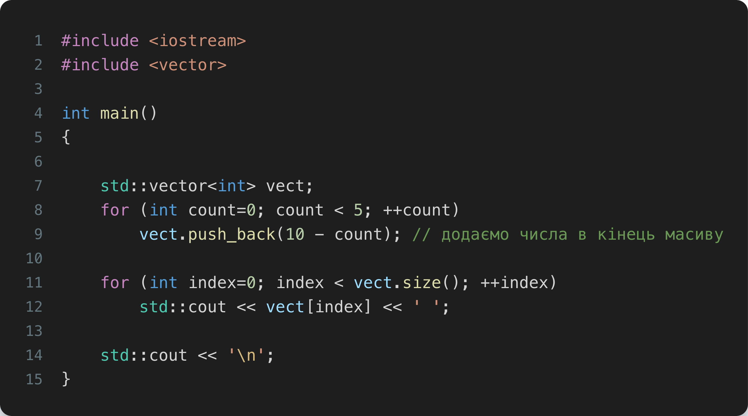
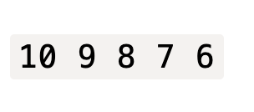
_
Клас vector (або просто «вектор») — це динамічний масив, здатний збільшуватися в міру необхідності для утримання всіх своїх елементів. Клас vector забезпечує довільний доступ до своїх елементів через оператор індексації [], а також підтримує додавання і видалення елементів.
У наступній програмі ми додаємо 5 цілих чисел в вектор і за допомогою перевантаженого оператора індексації [] отримуємо до них доступ для їх подальшого виводу:

Slide 7
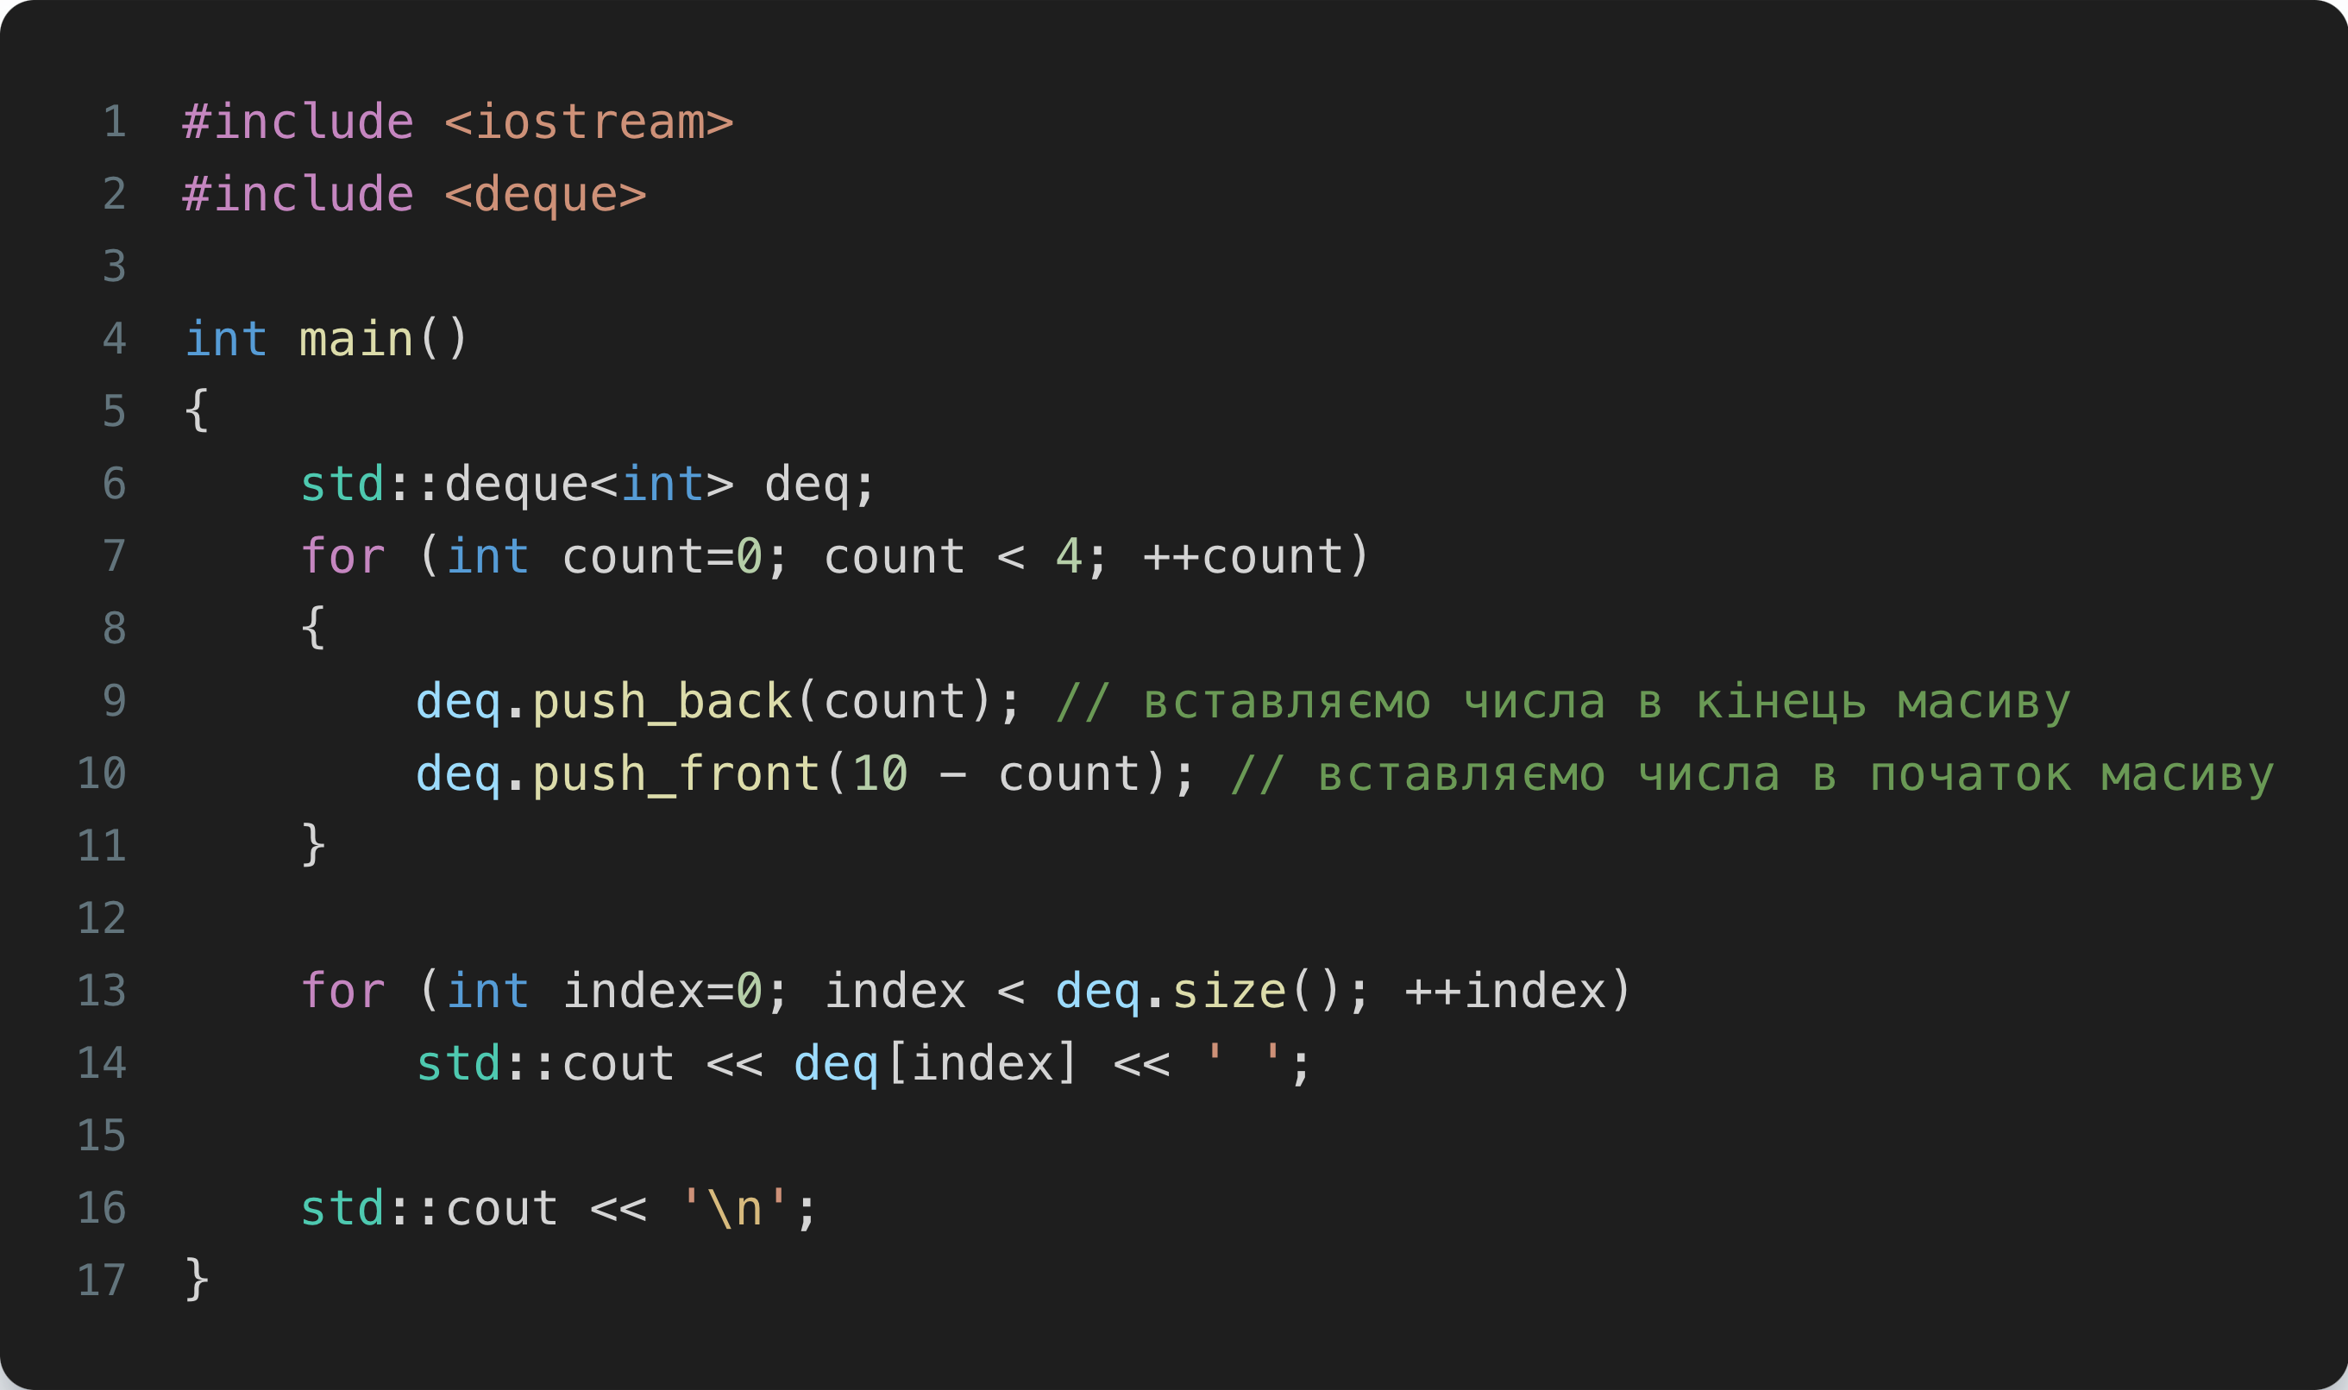
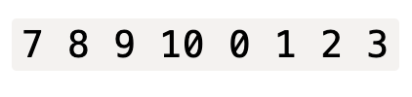
_
Клас deque (або просто «дек») — це двостороння черга, яка реалізована у вигляді динамічного масиву, який може зростати з обох кінців. Наприклад:

Slide 8
_
List (або просто «список») — це двонаправлений список, кожен елемент якого містить 2 вказівники: один вказує на наступний елемент списку, а інший — на попередній елемент списку. List надає доступ тільки до початку і до кінця списку — довільний доступ заборонено. Якщо ви хочете знайти значення десь в середині, то ви повинні почати з одного кінця і перебирати кожен елемент списку до тих пір, поки не знайдете те, що шукаєте. Перевагою двонаправленого списку є те, що додавання елементів відбувається дуже швидко, якщо ви, звичайно, знаєте, куди хочете додавати. Зазвичай для перебору елементів двонаправленого списку використовуються ітератори.
Хоча про клас string (і wstring) зазвичай не говорять, як про послідовний контейнер, але він, по суті, є таким, оскільки його можна розглядати як вектор з елементами типу char (або wchar).

Slide 9
Асоціативні контейнери
Асоціативні контейнери — це контейнерні класи, які автоматично сортують всі свої елементи (в тому числі і ті, які додаєте ви). За замовчуванням асоціативні контейнери виконують сортування елементів, використовуючи оператор порівняння <.
set — це контейнер, в якому зберігаються тільки унікальні елементи, і повторення заборонені. Елементи упорядковано відповідно до їх значень.
multiset — це set, але в якому допускаються повторювані елементи.
map (або «асоціативний масив») — це set, в якому кожен елемент є парою “ключ-значення”. “Ключ” використовується для сортування та індексації даних і повинен бути унікальним, а “значення” — це фактичні дані.
multimap (або «словник») — це map, який допускає дублювання ключів. Всі ключі відсортовані в порядку зростання, і ви можете подивитися значення по ключу.

Slide 10
Адаптери
Адаптери — це спеціальні визначені контейнерні класи, які адаптовані для виконання конкретних завдань. Найцікавіше полягає в тому, що ви самі можете вибрати, який послідовний контейнер повинен використовувати адаптер.
stack (стек) — це контейнерний клас, елементи якого працюють за принципом LIFO (англ. «Last In, First Out» = «останнім прийшов, першим пішов»), тобто елементи додаються (вносяться) в кінець контейнера і видаляються (виштовхуються) звідти ж (з кінця контейнера). Зазвичай в стеках використовується deque в якості послідовного контейнера за замовчуванням (що трохи дивно, оскільки vector був би більш підходящим варіантом), але ви також можете використовувати vector або list.
queue (черга) — це контейнерний клас, елементи якого працюють за принципом FIFO (англ. «First In, First Out» = «першим прийшов, першим пішов»), тобто елементи додаються (вносяться) в кінець контейнера, але видаляються (виштовхуються) з початку контейнера. За замовчуванням в черзі використовується deque в якості послідовного контейнера, але також може використовуватися і list.
priority_queue (черга з пріоритетом) — це тип черги, в якій всі елементи відсортовані (за допомогою оператора порівняння <). При додаванні елемента, він автоматично сортується. Елемент з найвищим пріоритетом (найбільший елемент) знаходиться на самому початку черги з пріоритетом, також, як і видалення елементів виконується з самого початку черги з пріоритетом.

Slide 11
Ітератори STL
Ітератор — це об’єкт, здатний перебирати елементи контейнерного класу без необхідності користувачеві знати реалізацію цього контейнерного класу. У багатьох контейнерах (особливо в списку і в асоціативних контейнерах) ітератори є основним способом доступу до елементів цих контейнерів.
Про ітератор можна думати, як про вказівник на певний елемент контейнерного класу з додатковим набором перевантажених операторів для виконання чітко визначених функцій:
Оператор * повертає елемент, на який в даний момент вказує ітератор.
Оператор ++ переміщує ітератор до наступного елементу контейнера. Більшість ітераторів також надають оператор −− для переходу до попереднього елемента.
Оператори == і != використовуються для визначення того, чи вказують обидва ітератори на один і той же елемент чи ні. Для порівняння значень, на які вказують обидва ітератори, потрібно спочатку розіменувати ці ітератори, а потім використати оператор == або оператор !=.
Оператор = присвоює ітератору нову позицію (зазвичай початковий або кінцевий елемент контейнера). Щоб присвоїти значення елемента, на який вказує ітератор, іншому об’єкту, потрібно спочатку розіменувати ітератор, а потім використати оператор =.

Slide 12
_
Кожний контейнерний клас має 4 основні методи для роботи з оператором =:
метод begin() — повертає ітератор, який представляє початковий елемент контейнера;
метод end() — повертає ітератор, який представляє елемент, який знаходиться після останнього елемента в контейнері;
метод cbegin() — повертає константний (тільки для читання) ітератор, який представляє початковий елемент контейнера;
метод cend() — повертає константний (тільки для читання) ітератор, який представляє елемент, що знаходиться після останнього елемента в контейнері.

Slide 13
_
Може здатися дивним, що метод end() не вказує на останній елемент контейнера, але це зроблено з метою спрощення використання циклів: цикл перебирає елементи до тих пір, поки ітератор не досягне методу end(), і тоді вже все — «Баста!» .
Нарешті, всі контейнери надають (як мінімум) два типи ітераторів:
container::iterator — ітератор для читання/запису;
container::const_iterator — ітератор тільки для читання.
Розглянемо кілька прикладів використання ітераторів.

Slide 14
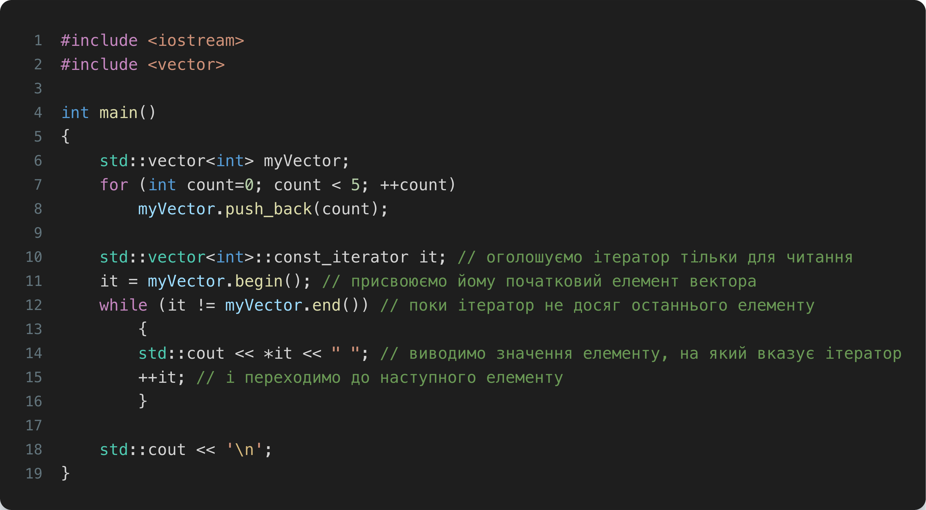
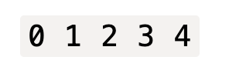
Ітерація по вектору
Заповнимо вектор п’ятьма числами і за допомогою ітераторів виведемо значення вектора на екран:

Slide 15
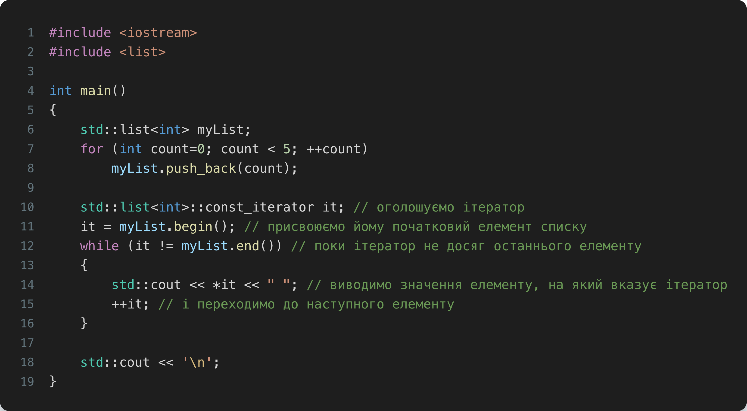
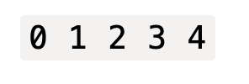
Ітерація по списку
Виконаємо все те саме, що вище, але вже зі списком:

Slide 16
_
_Зверніть увагу, код цієї програми майже ідентичний попередньому прикладу, хоча реалізація векторів і списків значно відрізняється!

Slide 17
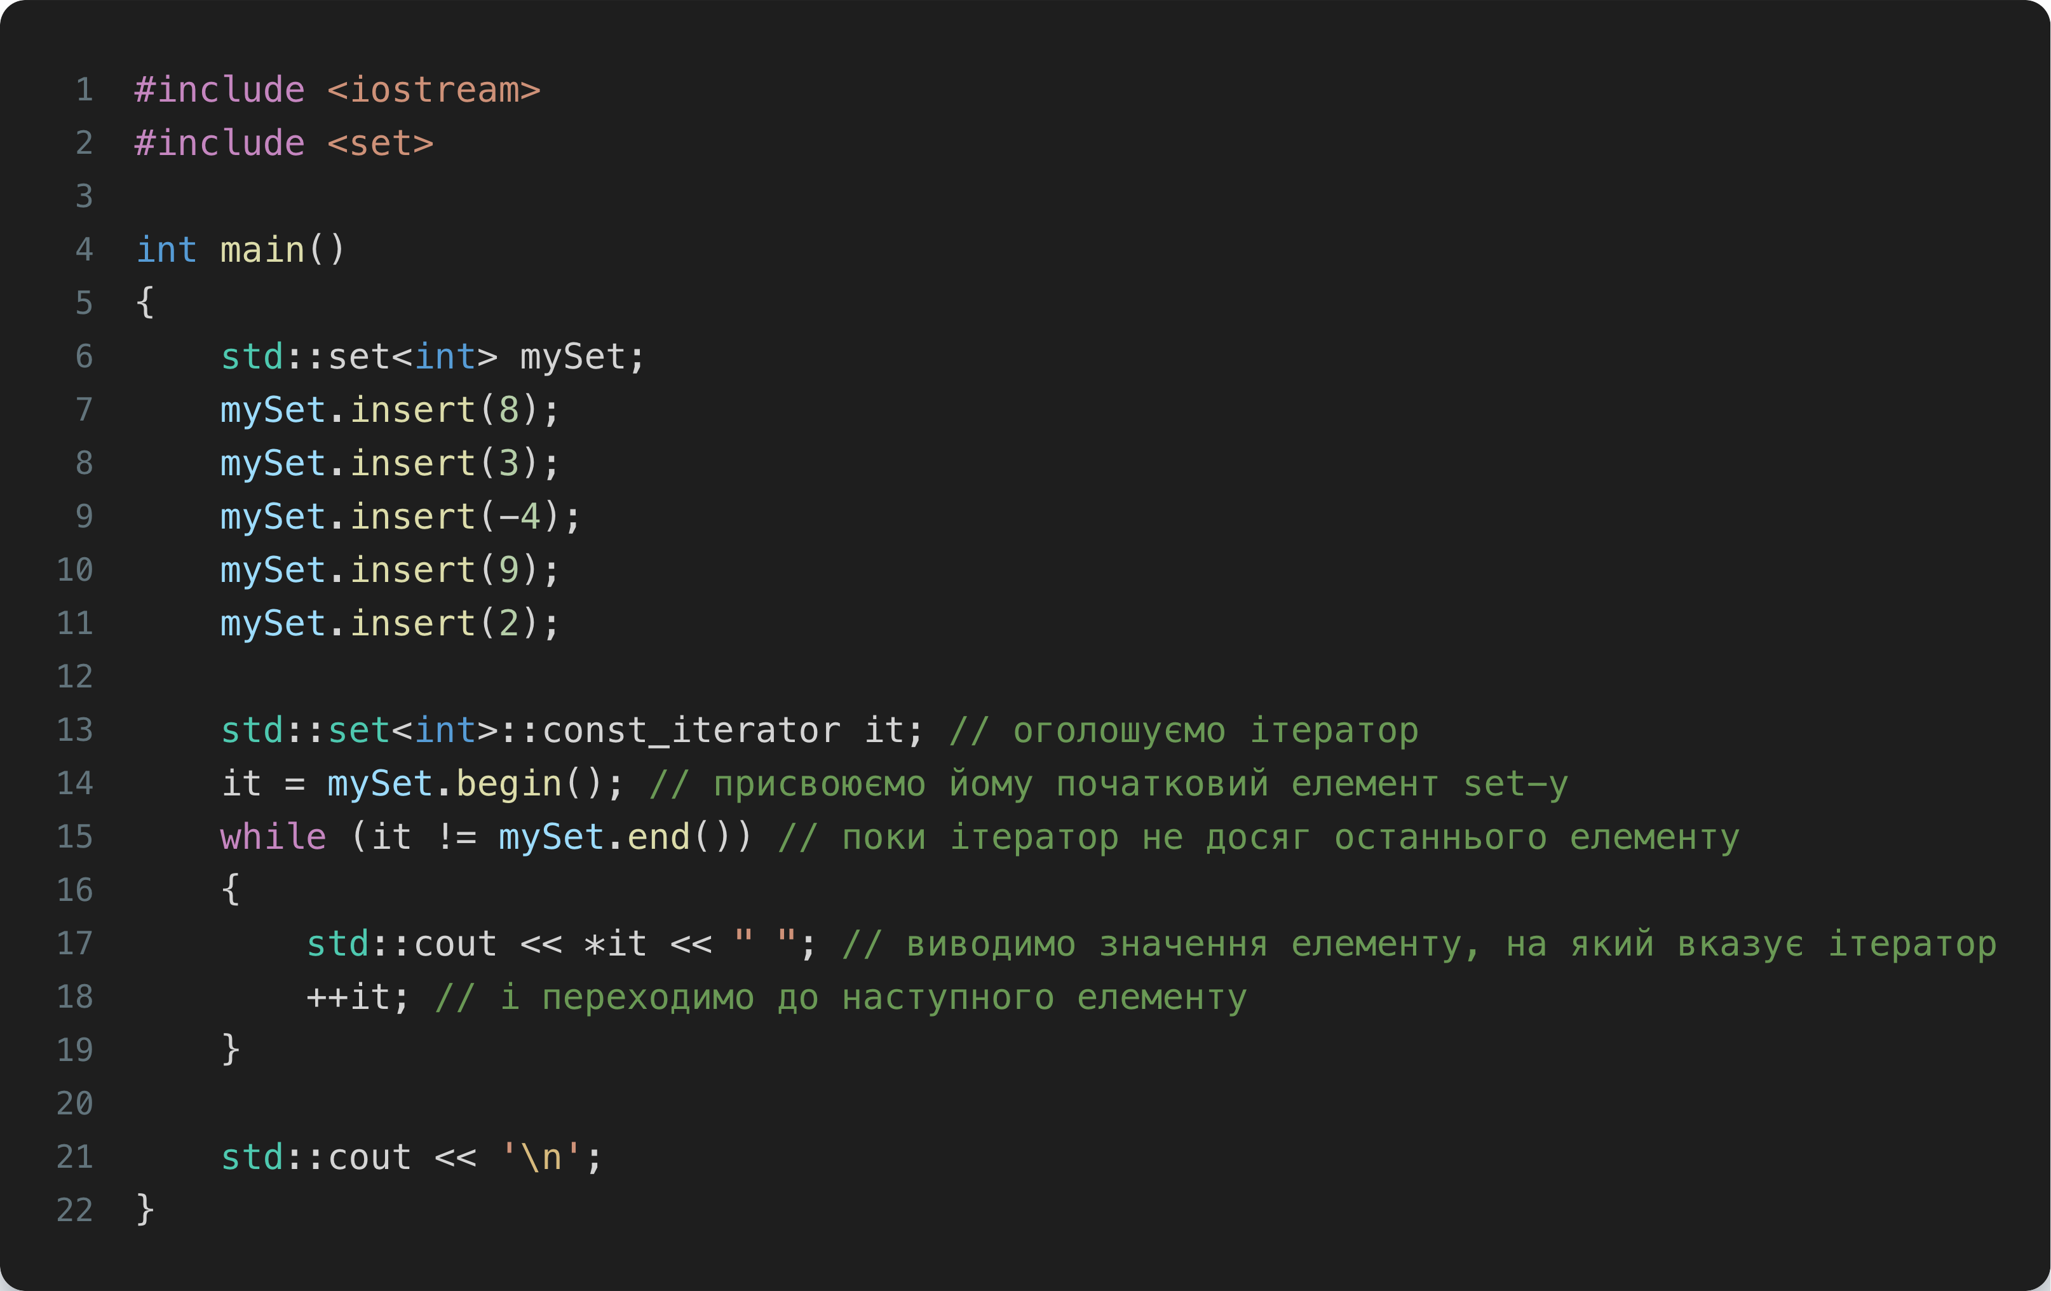
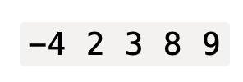
Ітерація по set-у
У наступній програмі ми створимо set з 5 чисел і, використовуючи ітератор, виведемо ці значення на екран:

Slide 18
_
_Зверніть увагу, хоча заповнення set-у елементами відрізняється від способу заповнення вектора і списку вище, але код, який використовується для перебору елементів set-у, ідентичний.

Slide 19
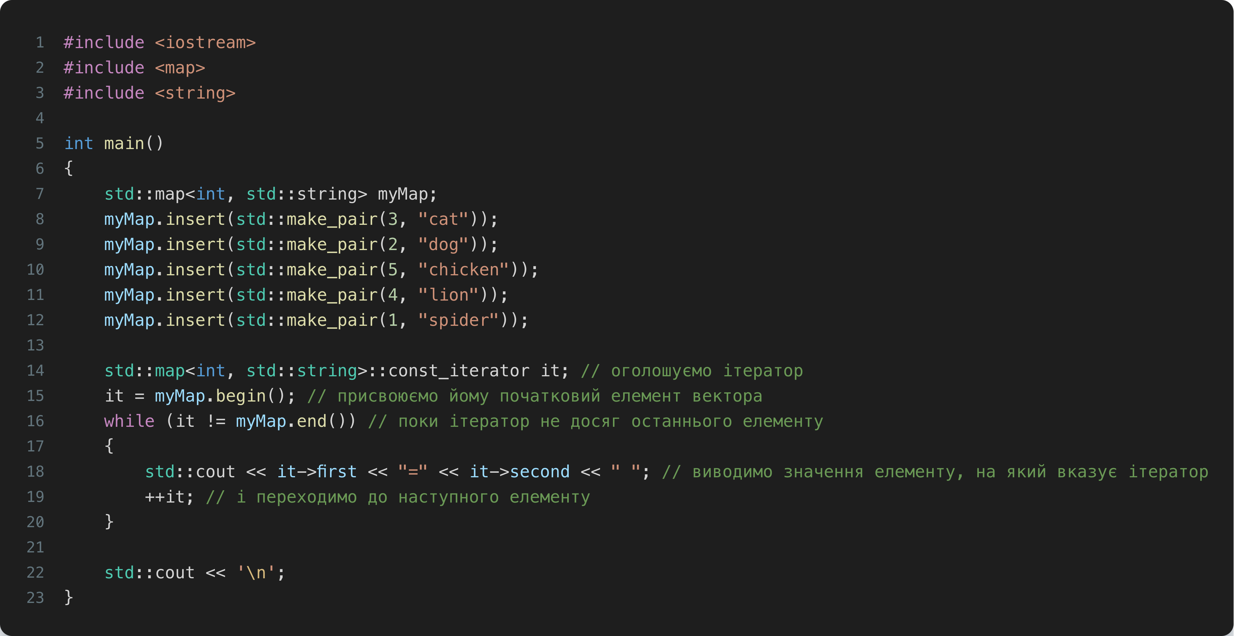
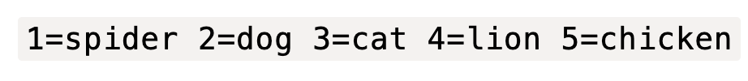
Ітерація по асоціативному масиву
Цей приклад трохи складніший. Контейнери map і multimap приймають пари елементів (визначені як std::pair). Ми використаємо допоміжну функцію make_pair() для створення пар. std::pair дозволяє отримати доступ до елементу (до пари “ключ-значення”) через перший і другий члени. У нашому асоціативному масиві ми використаємо перший член в якості “ключа”, а другий в якості “значення”:

Slide 20
_
Зверніть увагу, наскільки легко за допомогою ітераторів перебирати елементи контейнерів. Вам не потрібно турбуватися про те, як асоціативний масив зберігає свої дані!
Ітератори надають простий спосіб перебору елементів контейнерного класу без необхідності знати реалізацію цього контейнерного класу. У поєднанні з алгоритмами STL і методами контейнерних класів ітератори стають ще потужнішими.
Варто відзначити ще один момент: ітератори повинні бути реалізовані для кожного контейнера окремо, оскільки ітератор повинен знати реалізацію контейнерного класу. Таким чином, ітератори завжди прив’язані до конкретних контейнерних класів.

Slide 21
Алгоритми STL
Крім контейнерів і ітераторів, бібліотека STL також надає ряд універсальних алгоритмів для роботи з елементами контейнерів. Вони дозволяють виконувати такі операції, як пошук, сортування, вставка, зміна позиції, видалення і копіювання елементів контейнера.
Алгоритми STL реалізовані у вигляді глобальних функцій, які працюють з використанням ітераторів. Це означає, що кожен алгоритм потрібно реалізувати всього лише один раз, і він працюватиме з усіма контейнерами, які надають набір ітераторів (включаючи і ваші власні (користувацькі) контейнерні класи). Хоча це має величезний потенціал і надає можливість швидко писати складний код, у алгоритмів також є і “темна сторона” — деяка комбінація алгоритмів і типів контейнерів може не працювати/працювати з поганою продуктивністю/викликати нескінченні цикли, тому слід бути обережним.
Бібліотека STL надає досить багато алгоритмів. Ми розглянемо лише деякі з найбільш поширених і простих у використанні алгоритмів. Для їх роботи потрібно підключити заголовок algorithm.

Slide 22
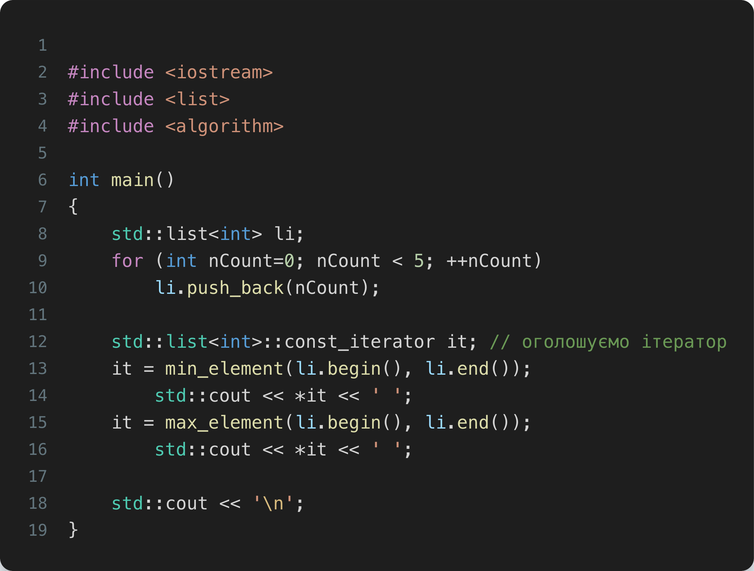
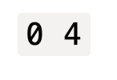
Алгоритми min_element() і max_element()
_

Slide 23
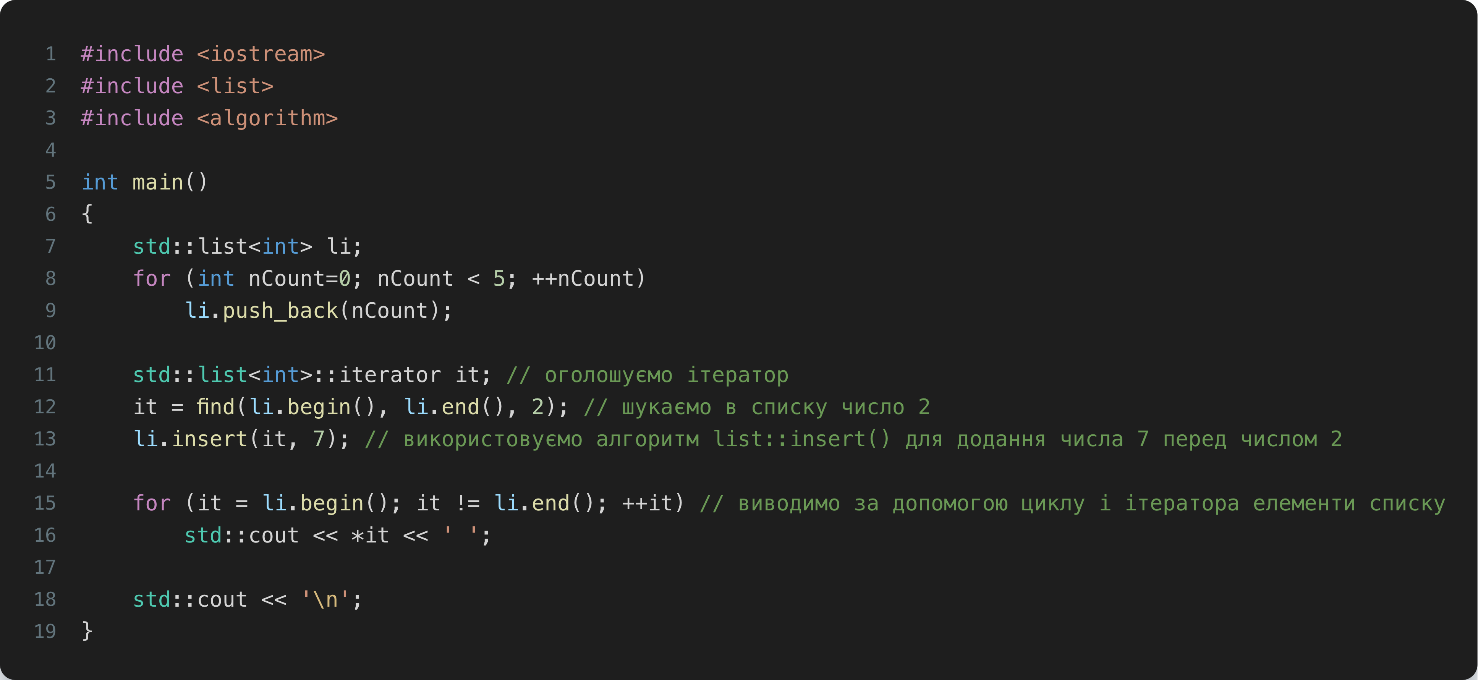
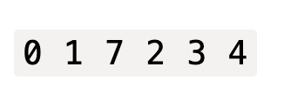
Алгоритми find() і list::insert()
Алгоритм find(), щоб знайти певне значення в списку, а потім використаємо функцію list::insert() для додання нового значення в список:

Slide 24
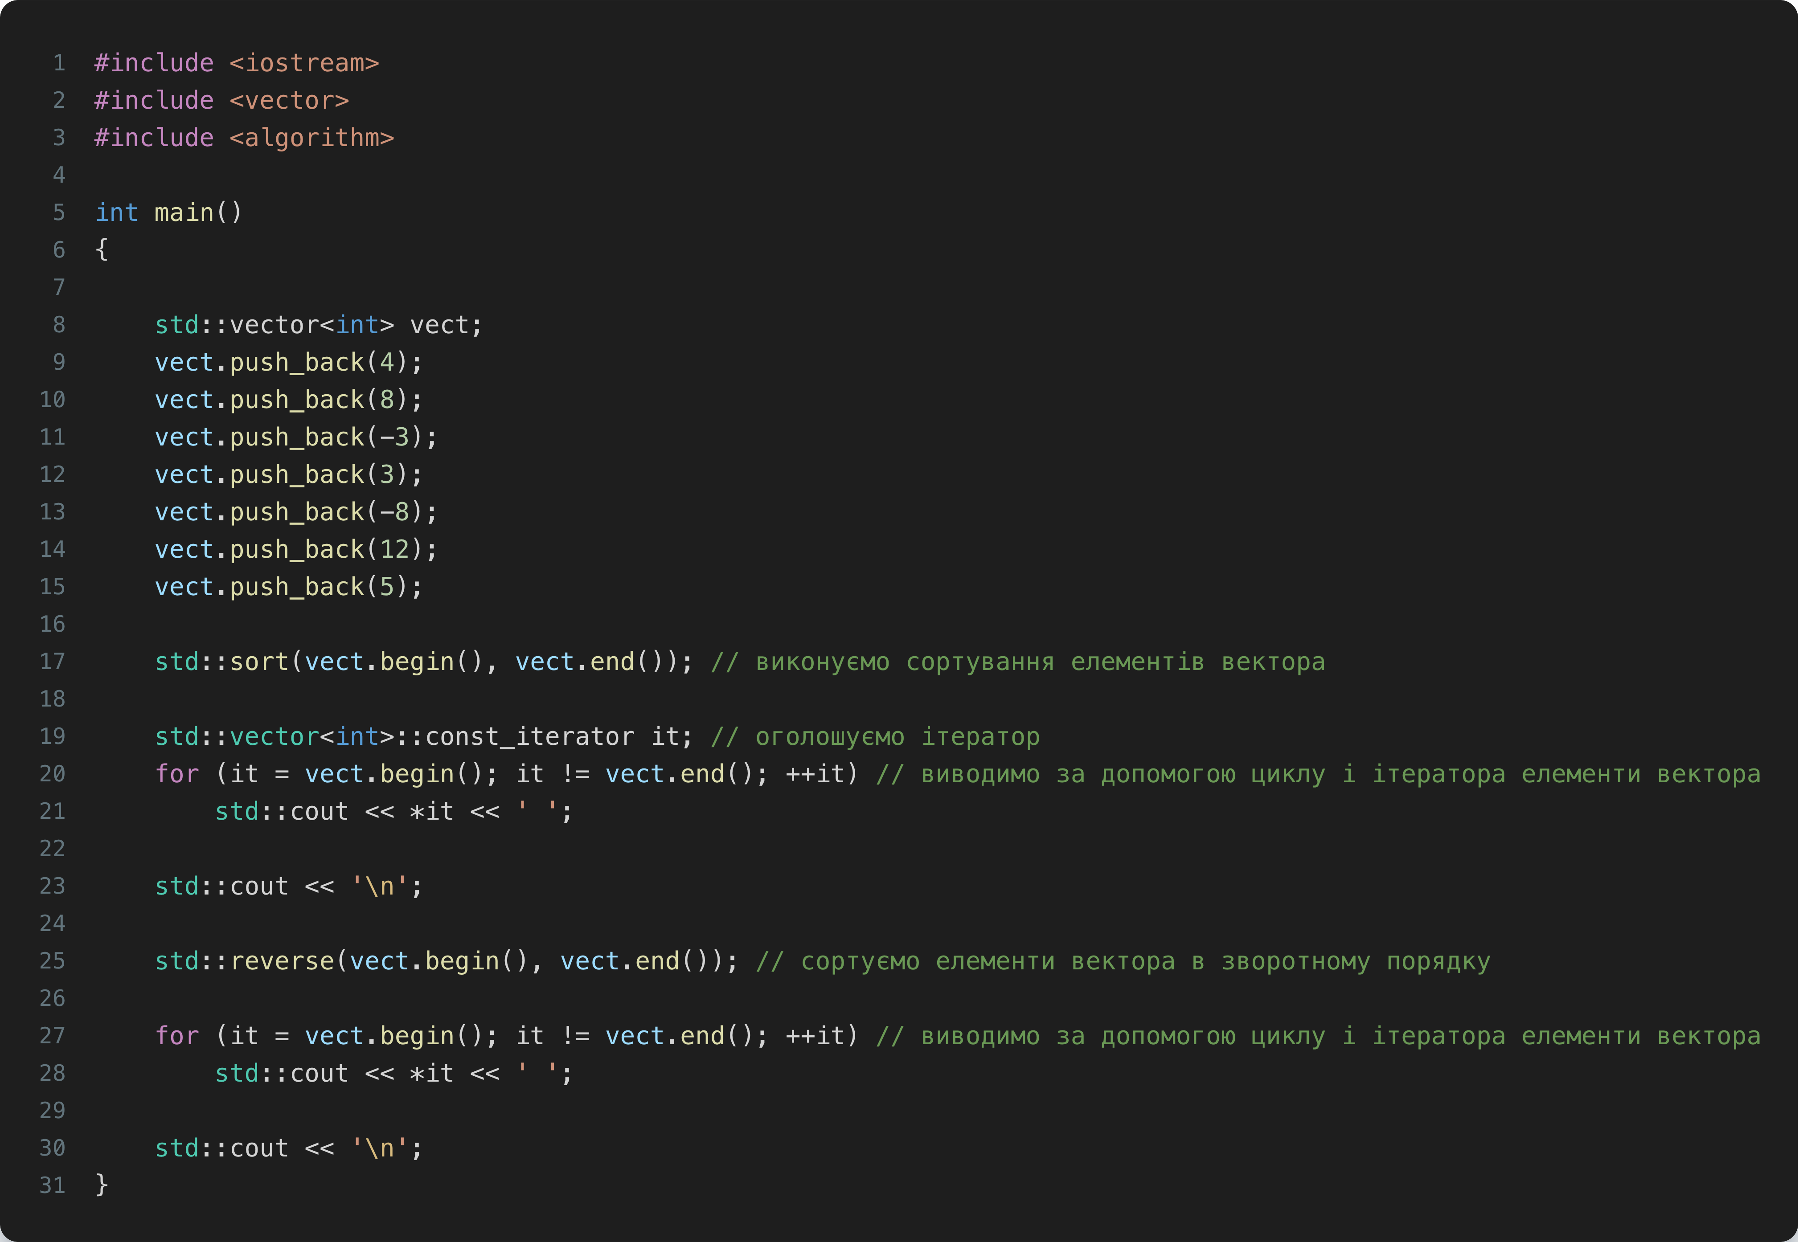
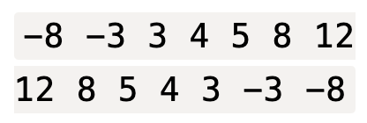
Алгоритми sort() і reverse()
_

Slide 25
_
Хоча це всього лише невеликий приклад алгоритмів, які надає STL, але цього вже має бути достатньо, щоб ви побачили користь і те, наскільки легко використовувати алгоритми STL в поєднанні з ітераторами і контейнерами.

Slide 26
Бібліотека алгоритмів
Початківці зазвичай витрачають досить багато часу на написання користувацьких циклів для виконання відносно простих завдань, таких як: сортування, пошук або підрахунок елементів масивів. Ці цикли можуть стати проблематичними як з точки зору того, наскільки легко в них можна зробити помилку, так і з точки зору загальної надійності і зручності використання.
Оскільки пошук, підрахунок і сортування є дуже поширеними операціями в програмуванні, то до складу Стандартної бібліотеки C++ вже додано великий набір функцій, які виконують ці завдання всього лише за декілька рядків коду. На додаток до цього, ці функції вже попередньо протестовані, ефективні і мають підтримку безлічі різних типів контейнерів. А деякі з цих функцій підтримують і розпаралелювання — можливість виділяти кілька потоків ЦП для однієї і тієї ж задачі, щоб виконати її швидше.

Slide 27
Бібліотека алгоритмів
Функціонал, що надається бібліотекою алгоритмів, зазвичай відноситься до однієї з наступних трьох категорій:
Інспектори — використовуються для перегляду (без змін) даних в контейнері (наприклад, операції пошуку або підрахунку елементів).
Мутатори — використовуються для зміни даних в контейнері (наприклад, операції сортування або перестановки елементів).
Фасилітатори — використовуються для генерації результату на основі значень елементів даних (наприклад, об’єкти, які множать значення, або об’єкти, які визначають, в якому порядку пари елементів повинні бути відсортовані).
Дані алгоритми розташовані в бібліотеці алгоритмів (заголовок algorithm).

Slide 28
Алгоритм std::find() і пошук елемента по значенню
Функція std::find() виконує пошук першого входження заданого значення в контейнері. В якості аргументів std::find() приймає 3 параметри:
ітератор для початкового елементу в послідовності;
ітератор для кінцевого елементу в послідовності;
значення для пошуку.
В результаті повернеться ітератор, який вказує на елемент з шуканим значенням (якщо він знайдений) або кінець контейнера (якщо елемент не знайдено). Наприклад:

Slide 29
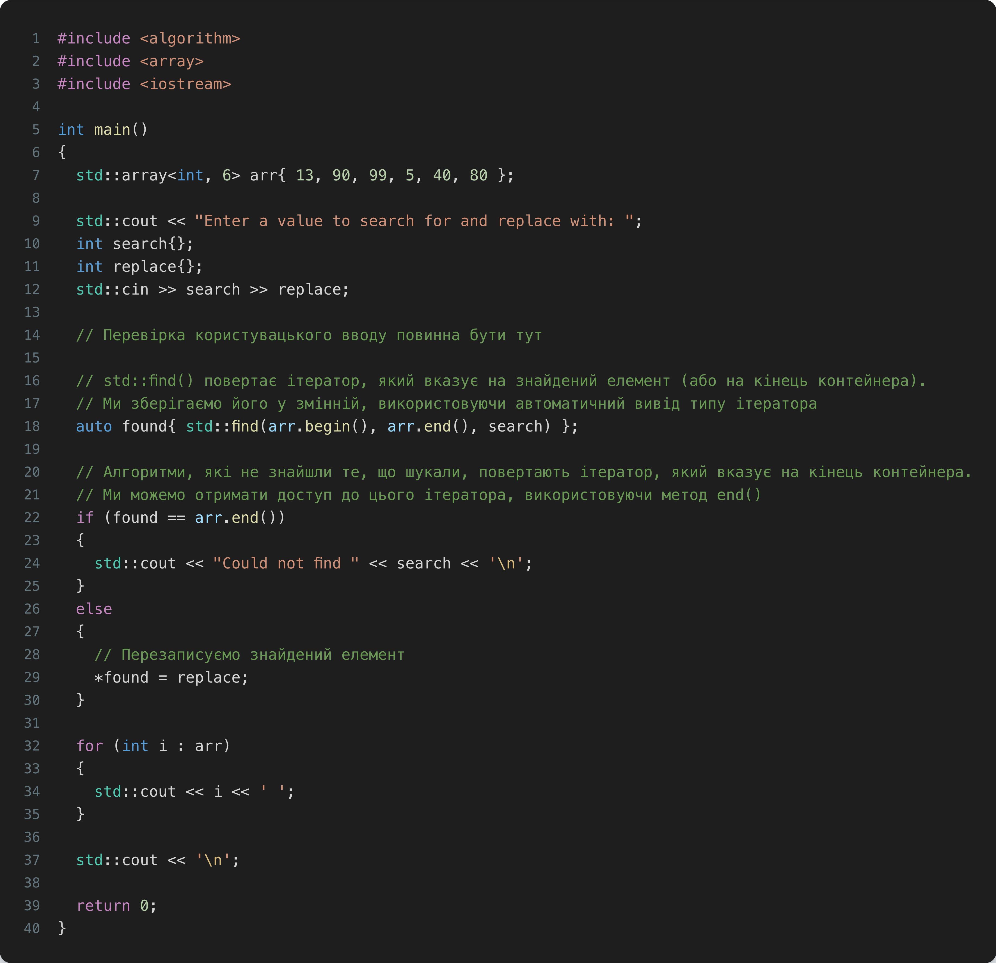
_
_

Slide 30
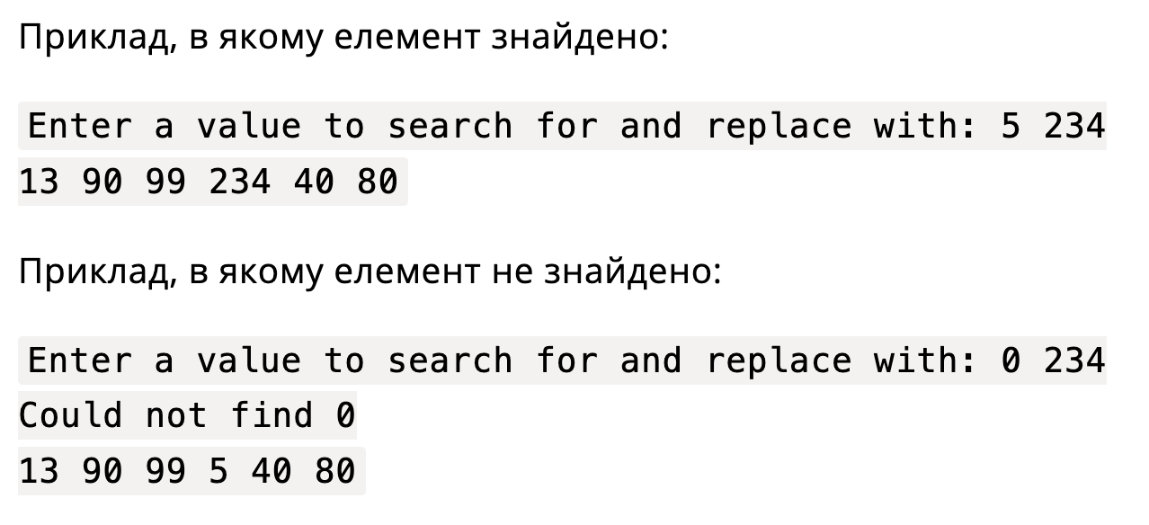
_
_

Slide 31
Алгоритм std::find_if() і пошук елемента з умовою
Іноді ми хочемо побачити, чи є в контейнері значення, яке відповідає певній умові (наприклад, рядок, що містить задану частину).
У таких випадках функція std::find_if() буде ідеальним помічником. Вона працює аналогічно функції std::find(), але замість того, щоб передавати значення для пошуку, ми передаємо об’єкт, що викликається, наприклад, вказівник на функцію (або лямбду), який перевіряє, чи знайдено збіг. Функція std::find_if() викликатиме цей об’єкт для кожного елемента, поки не знайде шуканий елемент (або в контейнері більше не залишиться елементів для перевірки).
Ось приклад використання функції std::find_if() для перевірки того, чи містять будь-які елементи частину "nut":

Slide 32
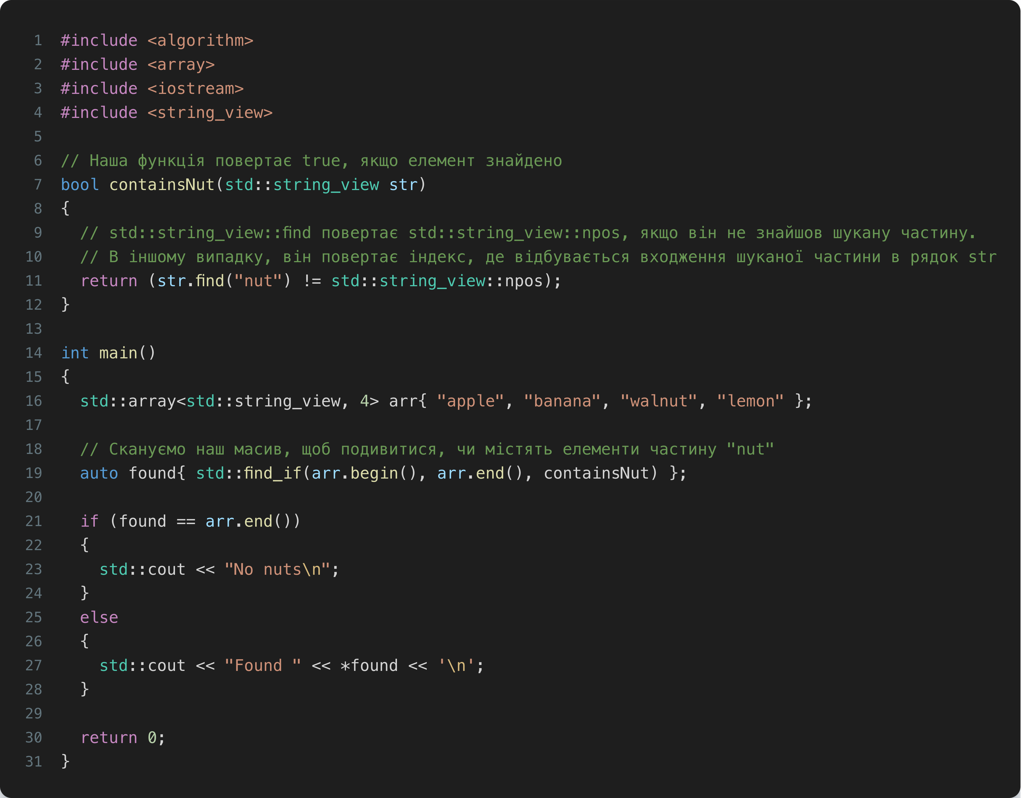

_
_

Slide 33
_
Якби ми вирішували це завдання звичайним стандартним способом, то нам би знадобилося, принаймні, два цикли (один для циклічного перебору масиву і один для порівняння шуканої частини). Функції Стандартної бібліотеки С++ дозволяють зробити те ж саме лише за декілька рядків коду!

Slide 34
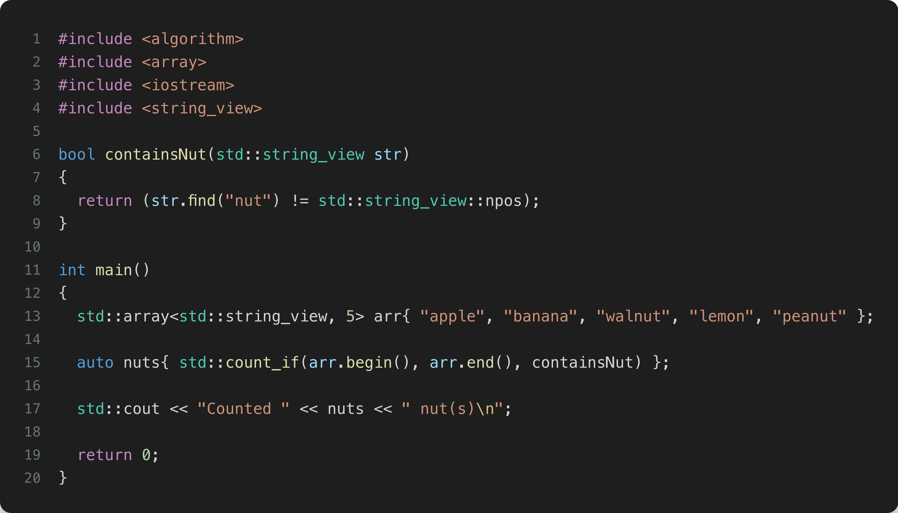
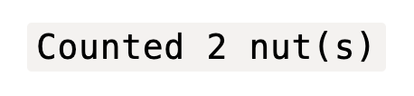
Алгоритми std::count()/std::count_if() і підрахунок входжень елемента
Функції std::count() і std::count_if() шукають всі входження елементу або елемент, який відповідає заданим критеріям.
У наступному прикладі ми підрахуємо, скільки елементів містять частину "nut":

Slide 35
Алгоритм std::sort() і користувацьке сортування
Раніше ми використовували std::sort() для сортування масиву в порядку зростання, але можливості std::sort() цим не обмежуються. Є версія std::sort(), яка приймає допоміжну функцію в якості третього параметру, що дозволяє виконувати сортування так, як нам цього захочеться. Дана допоміжна функція приймає два параметри для порівняння і повертає true, якщо перший аргумент повинен бути впорядкований перед другим. За замовчуванням, std::sort() сортує елементи в порядку зростання.
Давайте спробуємо використати std::sort() для сортування масиву в зворотному порядку за допомогою допоміжної користувацької функції для порівняння greater():

Slide 36
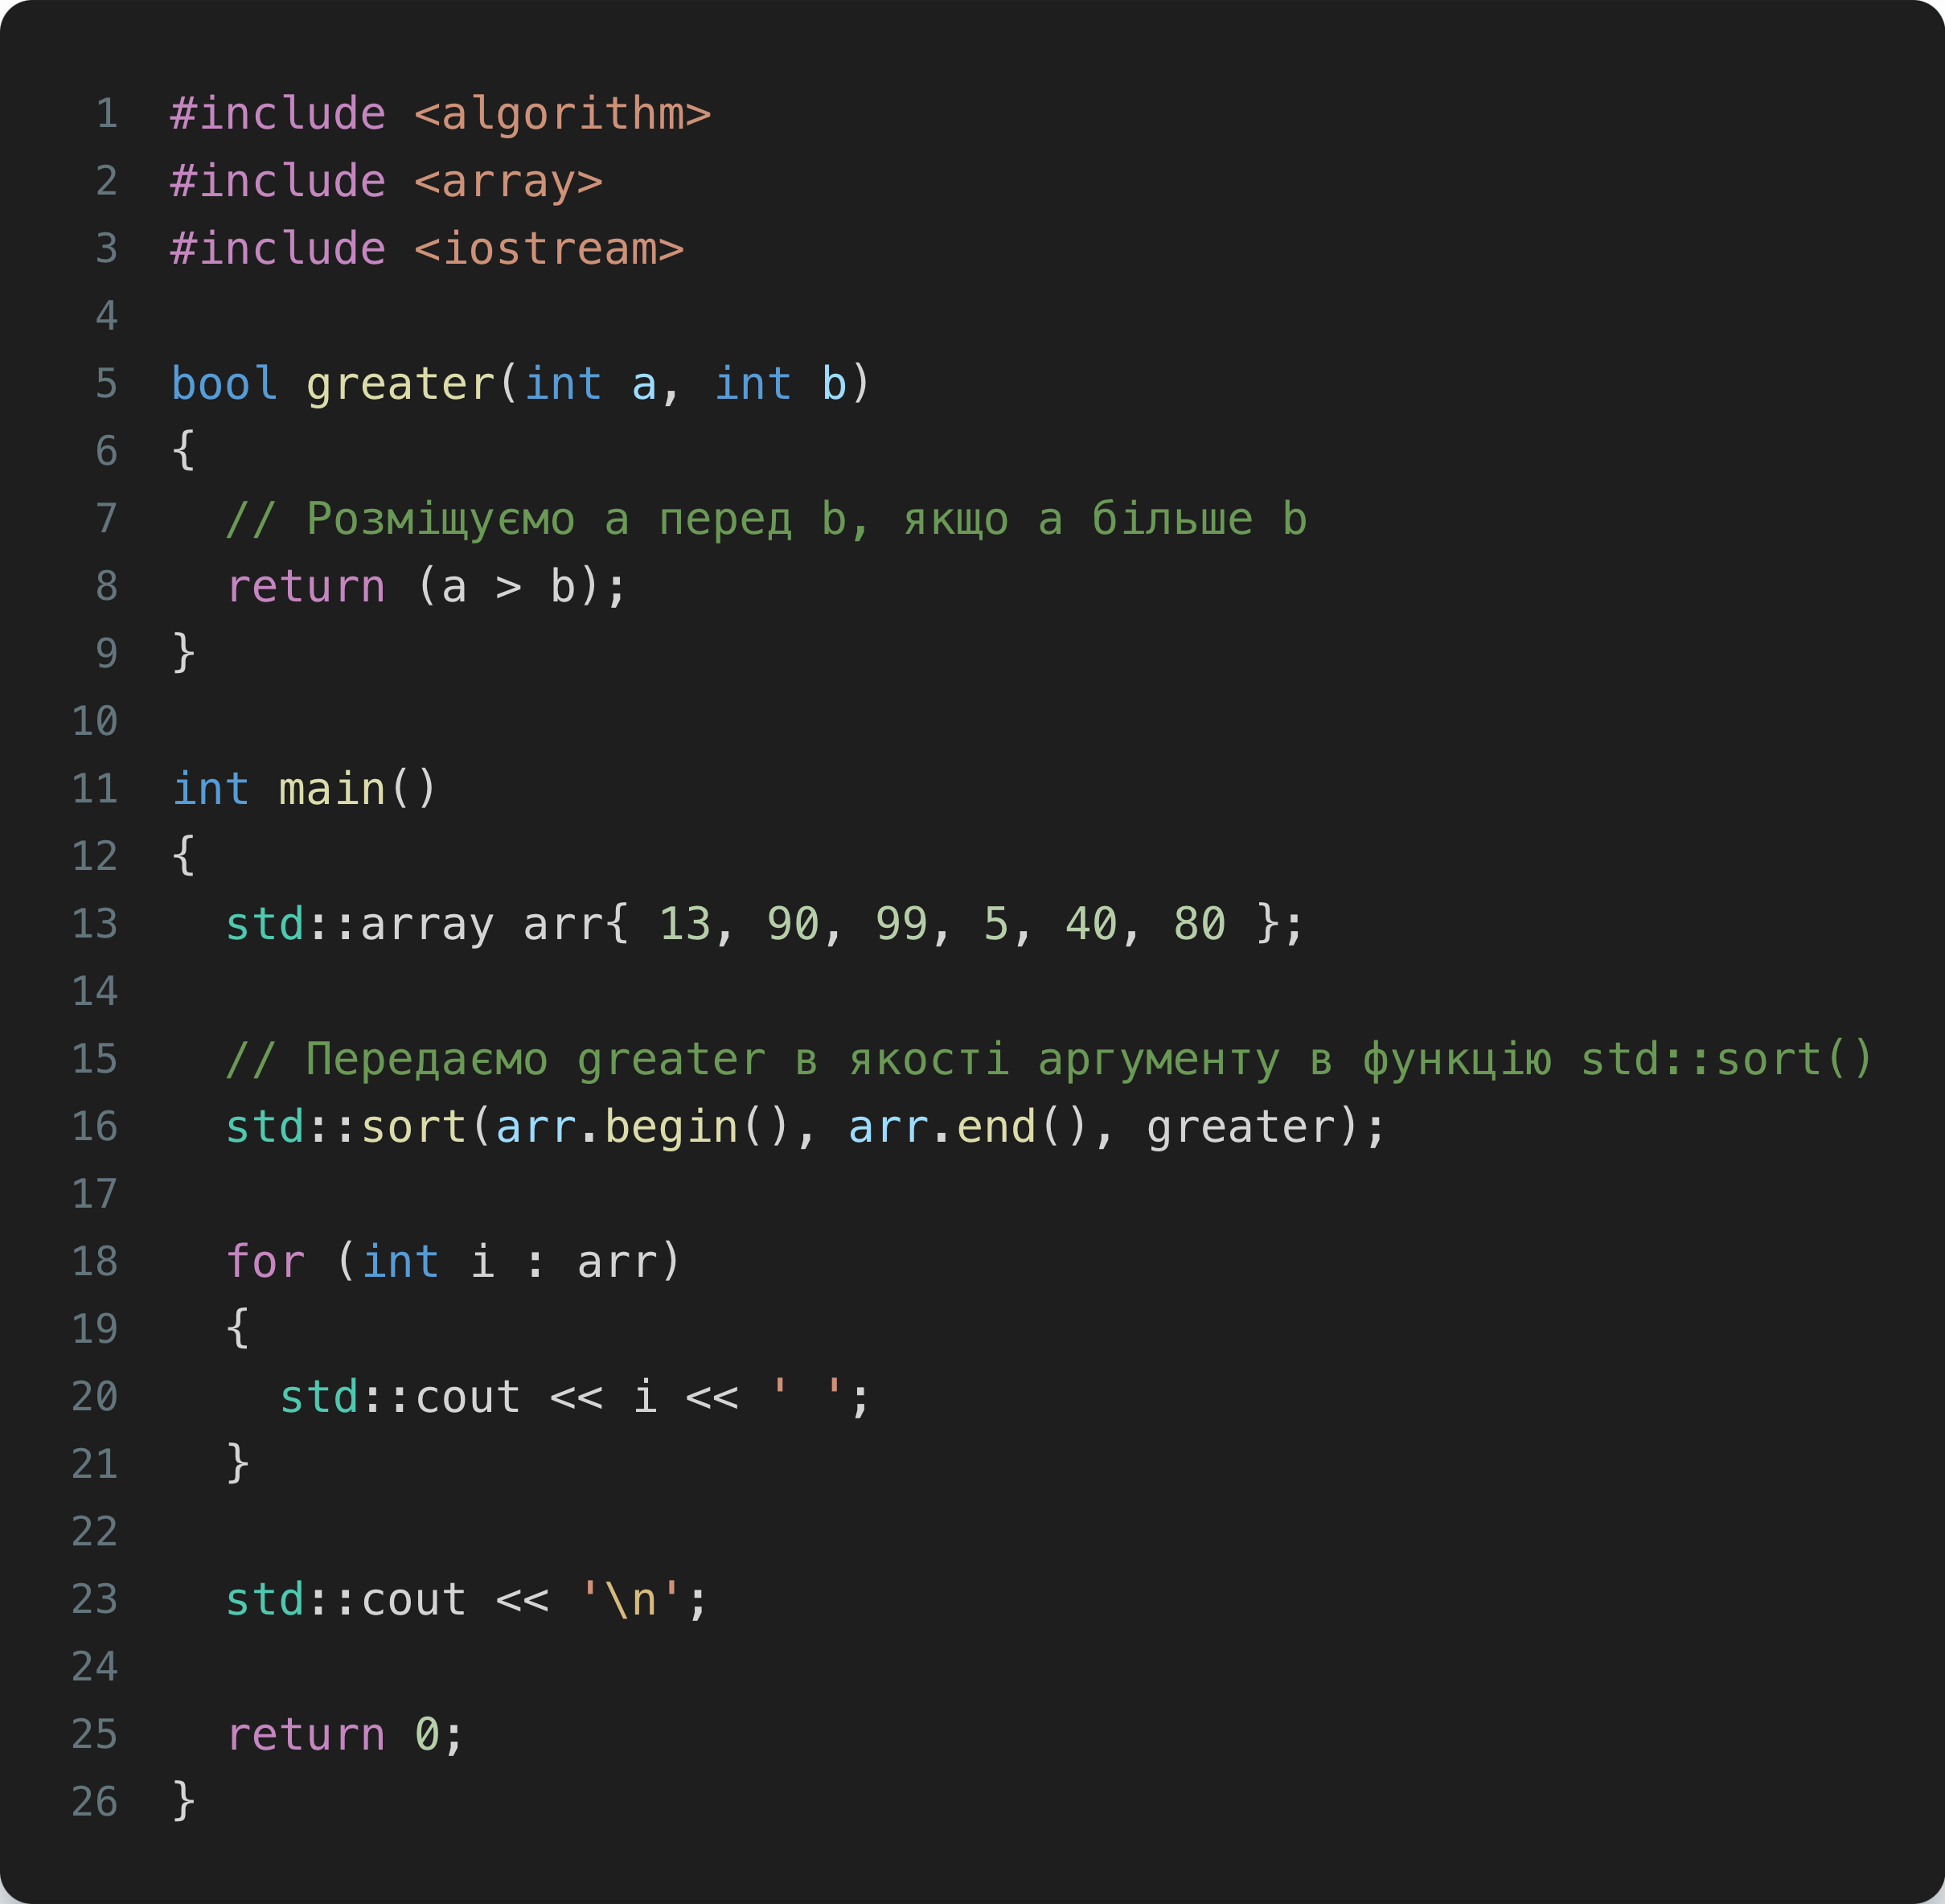
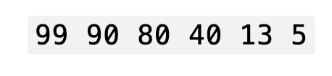
_
_

Slide 37
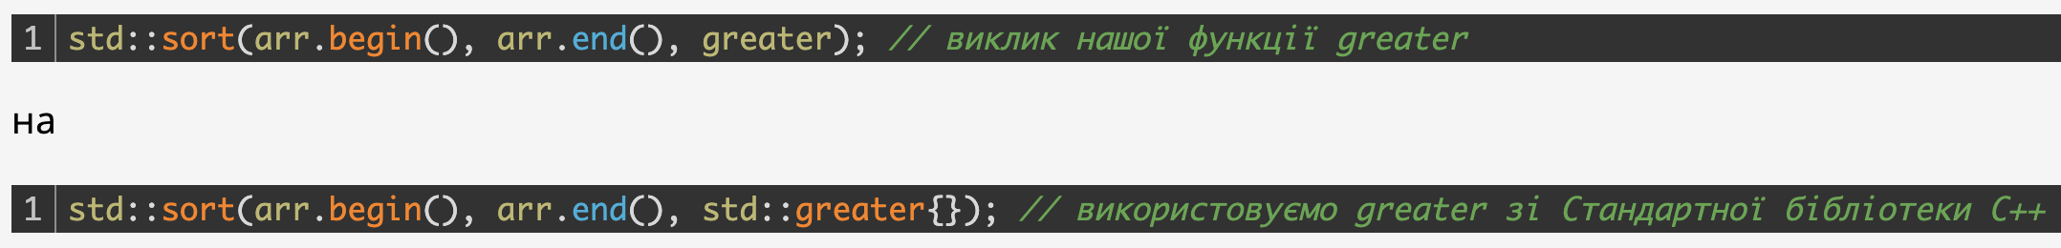
_
Порада: Оскільки сортування в порядку спадання також дуже поширене, то C++ надає користувацький тип std::greater{} (який знаходиться в заголовку functional) для цього завдання. У прикладі, наведеному вище, ми можемо замінити:
Зверніть увагу, std::greater{} потребує фігурні дужки, тому що це не функція, що викликається, а тип даних, і для його використання нам потрібно створити екземпляр. Фігурні дужки створюють анонімний об’єкт даного типу (який потім передається в якості аргументу в функцію std::sort()).

Slide 38
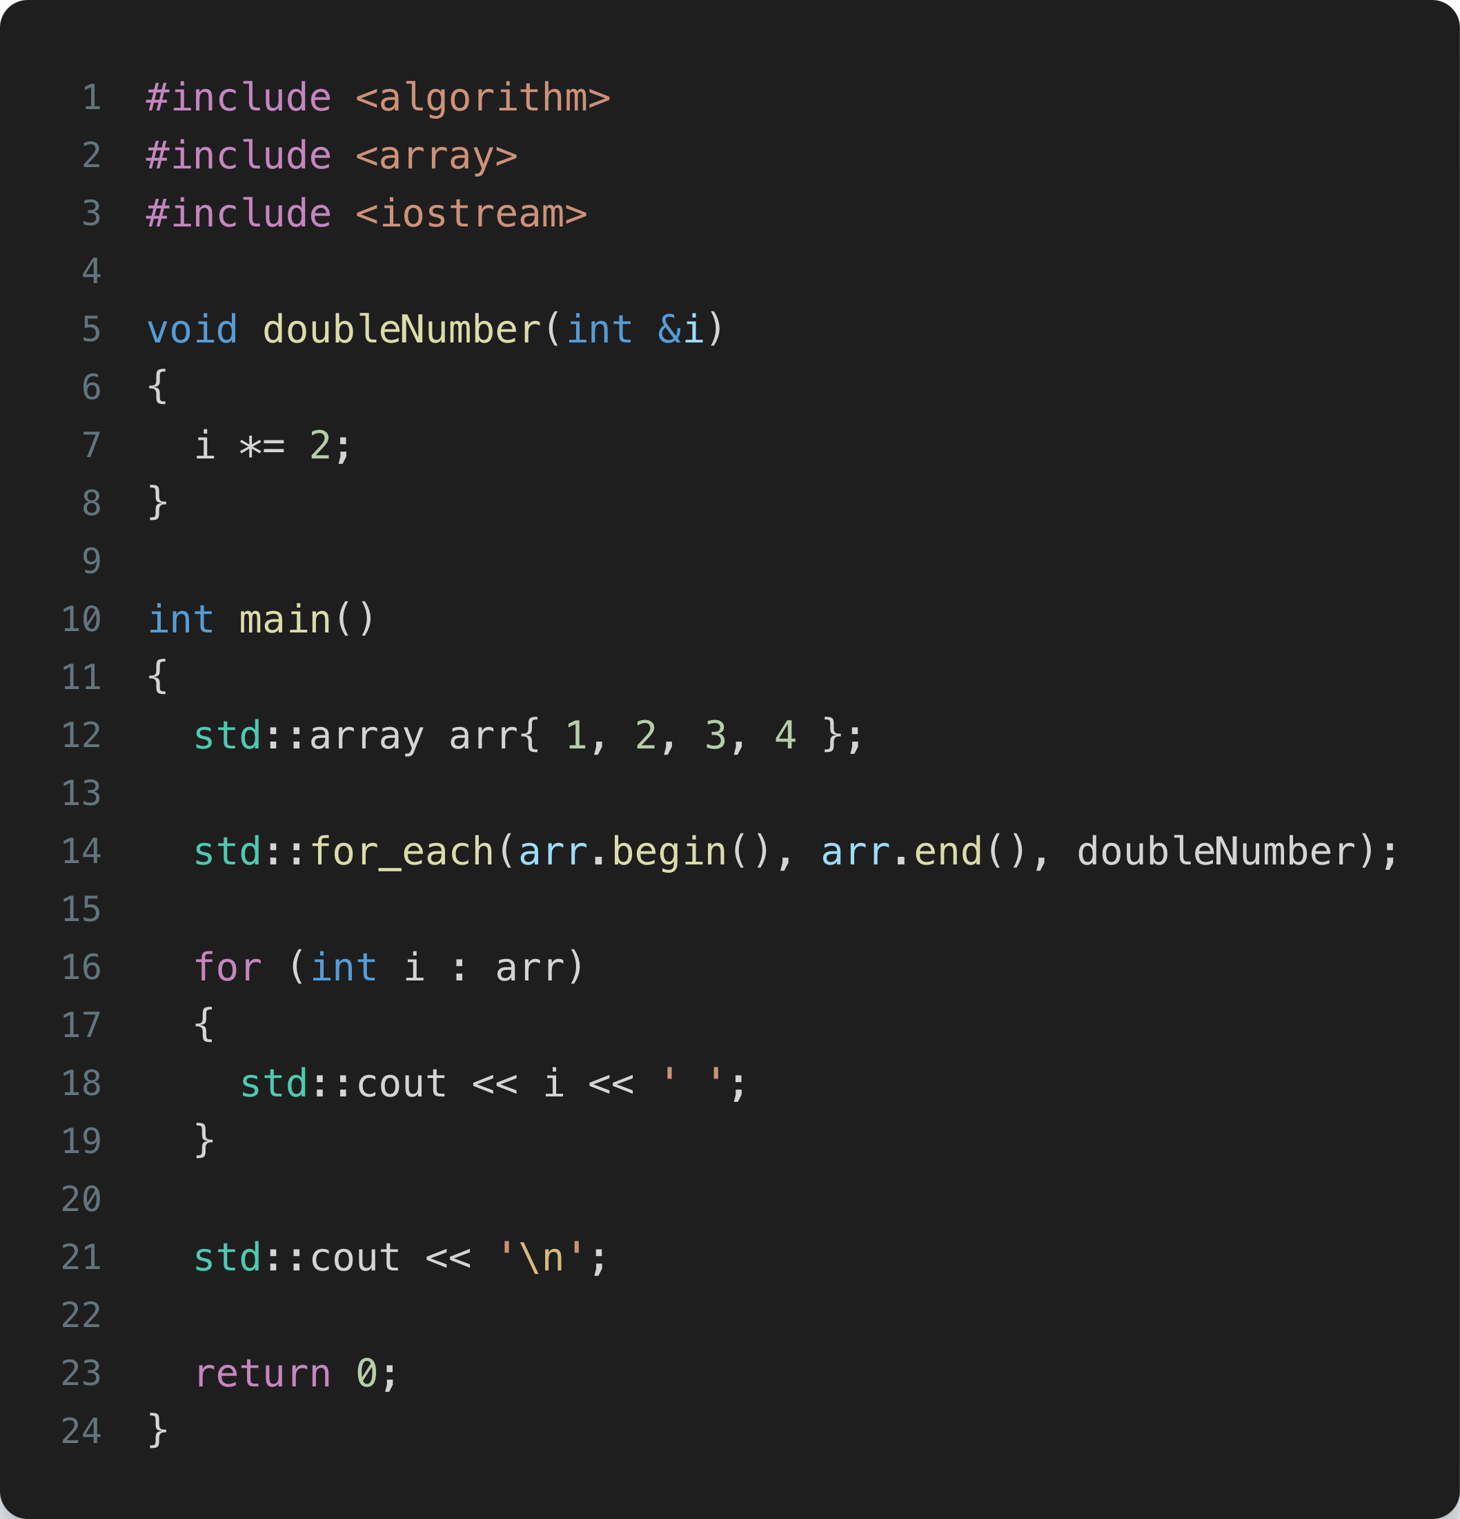
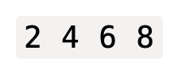
Алгоритм std::for_each() і всі елементи контейнера
Функція std::for_each() приймає список в якості вхідних даних і застосовує користувацьку функцію до кожного елементу цього списку. Це корисно, коли нам потрібно виконати одну і ту ж операцію з усіма елементами списку.
Ось приклад, де ми використовуємо std::for_each() для подвоєння всіх чисел масиву:

Slide 39
_
Початківцям даний спосіб може здатися непотрібним алгоритмом, тому що еквівалентний код з використанням циклу for з явним вказуванням діапазону буде коротшим і простішим. Але плюс std::for_each() полягає в тому, що у нас є можливість повторного використання тіла циклу і застосування розпаралелювання при його обробці, що робить std::for_each() більш підходящим інструментом для великих проектів з великим об’ємом даних.

Slide 40
Порядок виконання
Зверніть увагу, що більшість алгоритмів з бібліотеки алгоритмів не гарантують певного порядку виконання. Для використання таких алгоритмів вам потрібно подбати про те, щоб будь-які функції, що передаються, не мали заданого порядку виконання, так як порядок виклику цих функцій може бути різним у залежності від використовуваного компілятора.
Наступні алгоритми гарантують послідовне виконання:
std::for_each()
std::copy()
std::copy_backward()
std::move()
std::move_backward()

Slide 41
Діапазони в C++20
Необхідність для кожного алгоритму явно передавати arr.begin() і arr.end() може трохи дратувати. Але в стандарті C++20 доданий такий інструмент, як діапазони, який дозволяє просто передавати arr. Завдяки цьому ми можемо зробити наш код коротшим і читабельнішим.

Slide 42
Важливість даних у програмі
Дані — душа програми, саме вони створюють оператори і методи введення, виведення, обчислень і перевірок. Від їхньої хорошої або поганої організації цілком залежить адекватність програми та ефективність її виконання.
Структура програми завжди відповідає структурі її даних.
Якщо дані приймають різні за змістом значення, у програмі обов'язково буде умовний оператор.
Якщо є масив — буде цикл.
Якщо дані вкладені один в одного, їм відповідатимуть вкладені виклики функцій.
Якщо спостерігається повторення однакової організації даних на різних рівнях, найімовірніше, буде рекурсія.
І так далі...

Slide 43
_
З цього випливає, що розроблення програми повинне починатися зі формування чіткого і повного уявлення про її структуру даних. Програміст-початківець зазвичай одразу ж кидається до клавіатури і пише умови та цикли. Досвідчений розмірковує і запитує себе: «Отже, які тут потрібні змінні? Якого типу, розміру? Як вони пов'язані одна з одною? Як часто і в якому порядку ми будемо до них звертатися?»

Slide 44
Найбільш поширені структури даних
Поняття «структура даних» має два значення:
у широкому сенсі структуру даних програми можна розуміти як об'єднання всіх даних програми;
у вужчому сенсі структура даних позначає окремий контейнер, що містить набір сильно пов'язаних між собою даних і відокремлений від інших даних програми.
Далі ми розглядатимемо структури даних виключно в другому сенсі, вивчаючи конкретні способи організації колекцій даних.
До найпоширеніших структур даних належать такі (у порядку складності):
масиви;
динамічні масиви;
зв'язні списки;
стеки;
черги;
дерева;
графи;
хеш-таблиці.

Slide 45
_
Усі перелічені колекції, крім масивів, належать до динамічних структур даних. Динамічні структури даних — це структури даних, пам'ять під які виділяється і звільняється в разі потреби.
Як структура даних співвідноситься з типом даних? Це різні поняття, хоча вони мають спільні риси.
Коротке визначення типу даних виглядає таким чином:
тип даних = множина значень + набір операцій
Наприклад, цілий тип — це множина цілих чисел у певному інтервалі та набір операторів (+, -, *, /, %) для дій з цими числами.

Slide 46
_
Рядки — це множина текстів, оператор конкатенації (+), набір функцій для роботи з рядками (length, find, insert, remove, replace тощо).
Логічні значення — це значення true, false і логічні операції (!, ||, &&).
Структура даних, на відміну від типу даних, не визначає множину значень, які в ній можуть міститися, не визначає операції над цими значеннями. Елементи структури даних можуть мати будь-який тип даних, наприклад, може бути масив цілих, масив рядків, масив об'єктів.
Структура даних визначає тільки спосіб побудови набору значень і спосіб доступу до цих значень.

Slide 47
_
І масив, і черга можуть містити якусь кількість цілих чисел. Але робота з елементами масиву і черги організовується по-різному:
масив створюється шляхом його оголошення (int a[10]);
у масиві ми можемо одразу звернутися до будь-якого елемента масиву, вказавши його індекс (a[i]);
черга може бути створена тільки як порожня черга;
у черзі можна додати елемент шляхом додавання його в кінець черги (функція enqueue);
у черзі можна взяти елемент із початку черги (функція dequeue);
усі інші елементи в черзі, крім першого й останнього, недоступні.
Певний елемент у середині черги займає місце в пам'яті та має значення, але, щоб дізнатися це значення, потрібно підвести його до початку черги, тобто виконувати операцію «взяти початковий елемент» доти, доки потрібний елемент не стане найпершим у черзі.

Slide 48
_
Навіщо це потрібно? Існують такі завдання, для розв'язання яких застосування саме структури даних черги є оптимальним.
Отже, підсумуємо:
структура даних = набір операцій зі створення + набір операцій з доступу
Слід зазначити, що структури даних (масиви, черги тощо) являють собою узагальнені поняття, які не залежать від мови програмування. Це така сама абстракція, як і поняття присвоєння, циклу, функції.
Безумовно, в тому чи іншому вигляді, ці структури даних реалізовані в сучасних мовах програмування (як правило, в бібліотеках) і в мові С++ ці структури є. Конкретні реалізації в STL деяких із них ми розглянемо.

Slide 49
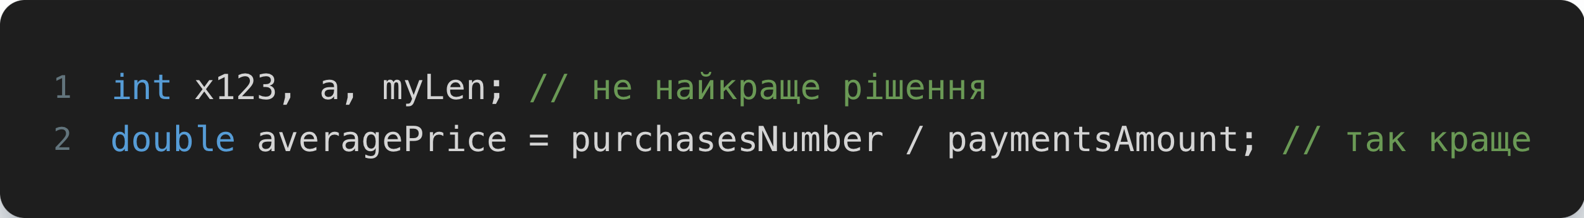
Окремі змінні (поза структурами даних)
Коли у нас є поодинокі, не пов'язані один з одним дані, ми просто оголошуємо окремі змінні. Основне завдання при цьому — дати змінним зрозумілі, відповідні за змістом імена, які добре запам'ятовуються. Бажано оголошувати змінні якомога ближче до місця їхнього використання і, за можливості, відразу ж їх ініціалізувати.

Slide 50
_
Пояснення, чому «не найкраще...» або «так краще...» ви вже багато разів зустрічали на сторінках, присвячених стилю написання програм. Повторимо їх і тут.
Програма — це не просто послідовність правильних команд, які мають бути виконані комп'ютером. Якби це було так, то програмісти продовжували б набирати програми прямо в двійковому коді і не дбали б про різні хитромудрі речі на кшталт компіляторів і середовищ розробки.
Програма — це не набір заплутаних формул для розв'язання задачі з фізики або геометрії. Формули в програмах, щоправда, теж зустрічаються, але досить рідко і не вони становлять основну частину складності програмування.

Slide 51
_
Програма, в сучасному розумінні — це ВЕЛИКИЙ текстовий документ, написаний програмістом для програміста. Вона пишеться один раз, а читається і редагується — буває, сотні разів...
Програма має бути максимально зрозумілою і легко піддаватись модифікуванню.
Програмування як таке — досить складний розумовий процес, тому ніхто не прагне навантажувати його додатковими головоломками. Скрізь, де можна хоч трохи заощадити розумові зусилля — це потрібно робити.
Усі стандарти існують саме для цього. Програміст використовує стандарти (які являють собою вже готові розв'язки) для того, щоб не витрачати час і зусилля там, де можна цього не робити, і, отже, заощаджує сили для ухвалення правильного і вчасного рішення там, де це необхідно.
Усі ідентифікатори в програмі мають бути самодокументовані. Призначення будь-якої змінної має бути зрозумілим з її імені.

Slide 52
_
Оголошення, отримання значення і використання змінної мають бути, за мож­ли­вості, максимально поруч. Щоб не доводилося зайвий раз бігати очима по рядках для розуміння коду.
Якщо в одному рядку буде кілька змінних, то:
важче знайти опис потрібної змінної;
складніше внести зміни — перенести в інше місце, ініціалізувати, видалити;
складніше буде якось стандартизувати опис змінних у межах проєкту.
Під час написання коду важливе значення мають усі, здавалося б, дрібниці: пере­носи рядків, відступи, пробіли, порожні рядки. Текст програми — це вірші, а не проза.
В інтернеті є безліч сторінок із вказівками щодо стилю кодування — і загальні правила, і для конкретних мов програмування. Обов'язково (і уважно) почитайте — там багато корисного і цікавого.

Slide 53
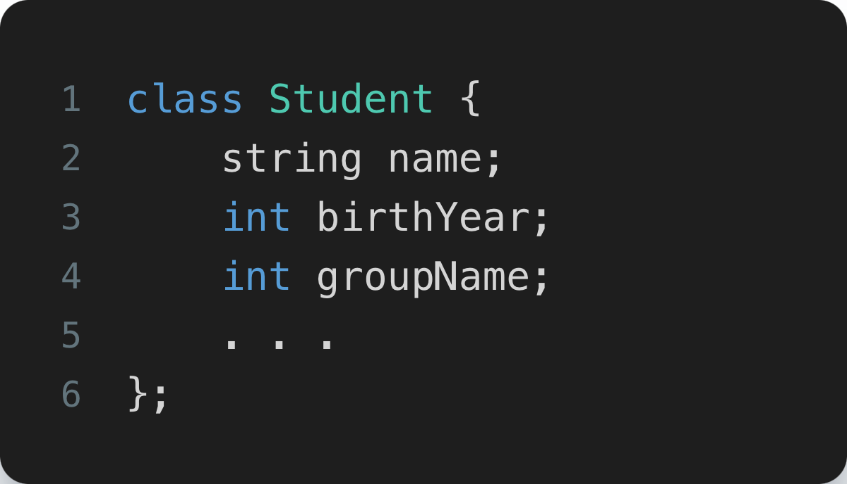
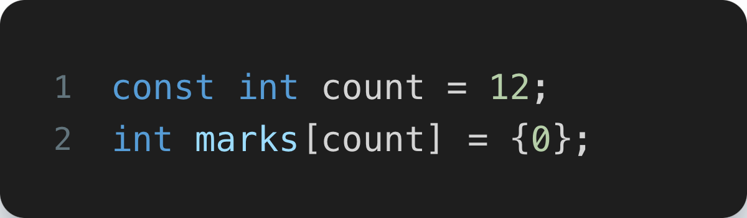
Класи та масиви
Якщо кілька даних є характеристиками одного об'єкта, то ми, звісно, об'єднуємо їх у клас (class) або структуру (struct).
Якщо у нас кілька однакових даних, ми використовуємо масив.
Але тільки у разі, якщо число елементів відоме заздалегідь і це число за весь час життєвого циклу програми змінюватися не буде. Це статичний масив.
Якщо ж число елементів від запуску до запуску програми буде змінюватися, слід використовувати динамічний масив.

Slide 54
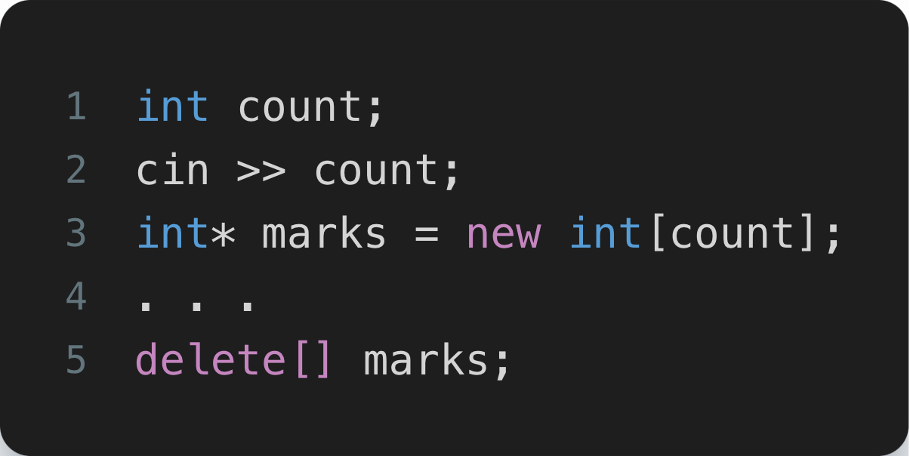
_
_
Переваги динамічного масиву над статичним очевидні: ми використовуємо саме стільки пам'яті, скільки необхідно на даний момент. Також ми виділяємо пам'ять безпосередньо перед використанням масиву і можемо звільнити цю пам'ять, якщо масив уже не потрібен.
Для статичного масиву ми виділяємо пам'ять із запасом по максимуму та займаємо її на час всієї роботи програми. А якщо масивів у програмі кілька?
Але і динамічний масив не дозволяє змінювати його розміри після створення. Тому, якщо під час роботи необхідно додавати або видаляти дані з масиву, нам потрібно або ще раз створювати і перезаписувати динамічний масив, або використовувати іншу структуру даних.

Slide 55
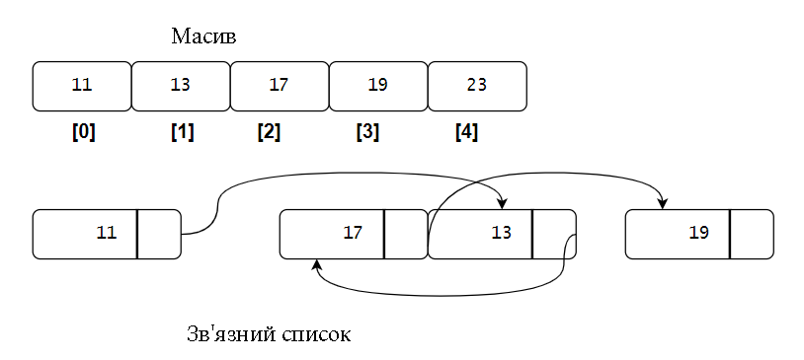
Зв'язні списки
Для роботи з даними, фрагменти яких постійно додаються і видаляються, зручно використовувати зв'язний список.
Масив (хоч статичний, хоч динамічний) — це безперервний блок пам'яті, елементи масиву розташовуються послідовно, один за одним.
Зв'язний список — це ланцюжок об'єктів, які розташовуються в довільних місцях пам'яті і пов'язані між собою покажчиками.

Slide 56
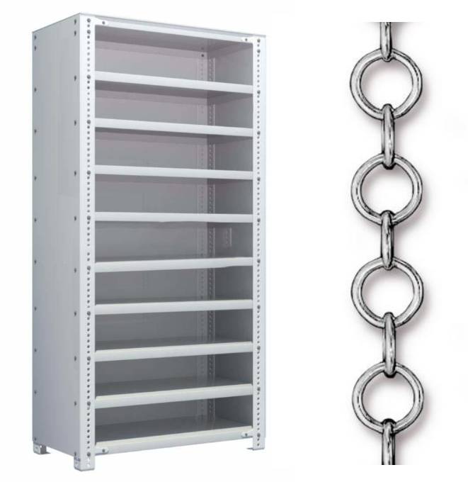
_
Серед звичних предметів ми можемо розрізнити образи масиву і зв'язного списку в таких, наприклад, об'єктах:

Slide 57
_
Зліва — масив. Фіксований ряд комірок, куди можна складати потрібні речі. Усе розміщене потім можна буде легко і швидко дістати. Проблеми виникають при переповненні шафи, чи то пак, масиву.
Праворуч — зв'язний список. Ланцюжок із ланок із роз'ємами. У будь-якому місці можна досить легко вставити додаткову ланку або навіть інший ланцюжок. Можна видалити будь-яку ланку, ланцюжок залишиться цілим і корисним. Складнощі виникають із доступом до ланок. Скажімо, щоб знайти ланку, що відрізняється за розміром, доведеться послідовно перевіряти кожну ланку, починаючи з першої.

Slide 58
_
Звісно, аналогія не повна. Шафа і ланцюжок все ж мають різне призначення, тоді як і масив, і зв'язний список виконують у програмі однакову фнкцію — зберігання даних. Але дані в масиві і дані у зв'язному списку орієнтовані на різні варіанти вико­ристання.
У масиві слід зберігати набір даних, який має фіксований розмір, і в якому часто здійснюють пошук і зміни даних у довільних позиціях набору.
У зв'язний список слід організовувати дані, кількість яких постійно змінюється через додавання та видалення окремих елементів. Особливо ефективний зв'язний список у тому випадку, коли дані обробляються, додаються і видаляються в одному місці — на початку списку (це стандартна ситуація під час вирішення деяких завдань).
Зв'язний список складається з окремих елементів, які зазвичай називаються вузлами. Кожен вузол містить значення і посилання на наступний вузол. Значення може бути будь-яким: число, рядок, об'єкт класу, наприклад, студент.

Slide 59
_
Посилання являє собою покажчик — адресу наступного вузла в списку. Якщо вузол останній, то посилання на наступний вузол буде порожнім (покажчик nullptr).
Для роботи зі списком необхідний покажчик на перший вузол списку, який називають заголовком списку або покажчиком на голову списку.
У процесі роботи нам необхідно звертатися до інших вузлів списку. Це від­бу­вається через отримання та використання тимчасових покажчиків.

Slide 60
_
Стандартні операції зі зв'язним списком:
створення списку;
додавання елемента на початку списку;
видалення елемента на початку списку;
пошук елемента списку з певним значенням;
додавання елемента після вказаного елемента;
видалення елемента після вказаного елемента;
перегляд елементів списку;
видалення списку.
Зв'язний список може бути однозв'язним і двозв'язним. В однозв'язному списку вузол містить один покажчик — покажчик на наступний вузол.

Slide 61
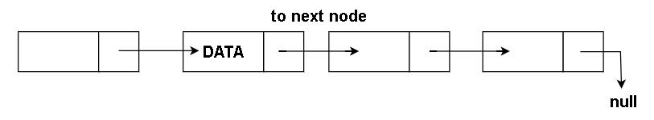
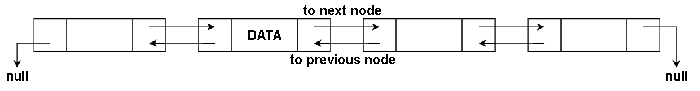
_
У двозв'язному списку вузол містить два покажчики: на наступний і на попередній вузли
Логіка роботи з цими двома видами списків однакова. Просто однозв'язний список забезпечує перегляд і обробку списку тільки в одному напрямку — від початку списку до кінця, а двозв'язний список дозволяє це робити в обох напрямках.
Двозв'язний список у багатьох випадках зручніший для використання і забезпечує вищу швидкість. Ціною за це є більші вимоги до пам'яті та більша складність роз­робки.
Однак, у деяких випадках потрібне опрацювання списку тільки в одному напрямку. У такому разі розумним є використання однозв'язного списку.

Slide 62
_
Як реалізувати структуру даних Список? Так само, як ми реалізуємо структуру даних Точка або Студент. Потрібно створити новий клас.
Для реалізації зв'язного списку слід створити клас Зв'язнийСписок, об'єкти якого і будуть виконувати необхідні дії.
Оскільки набір операцій не залежить від значень вузлів списку, то логічно створити не просто клас, а шаблон класу Зв'язнийСписок.
Спочатку ми маємо підготувати шаблон класу ВузолСписку.

Slide 63
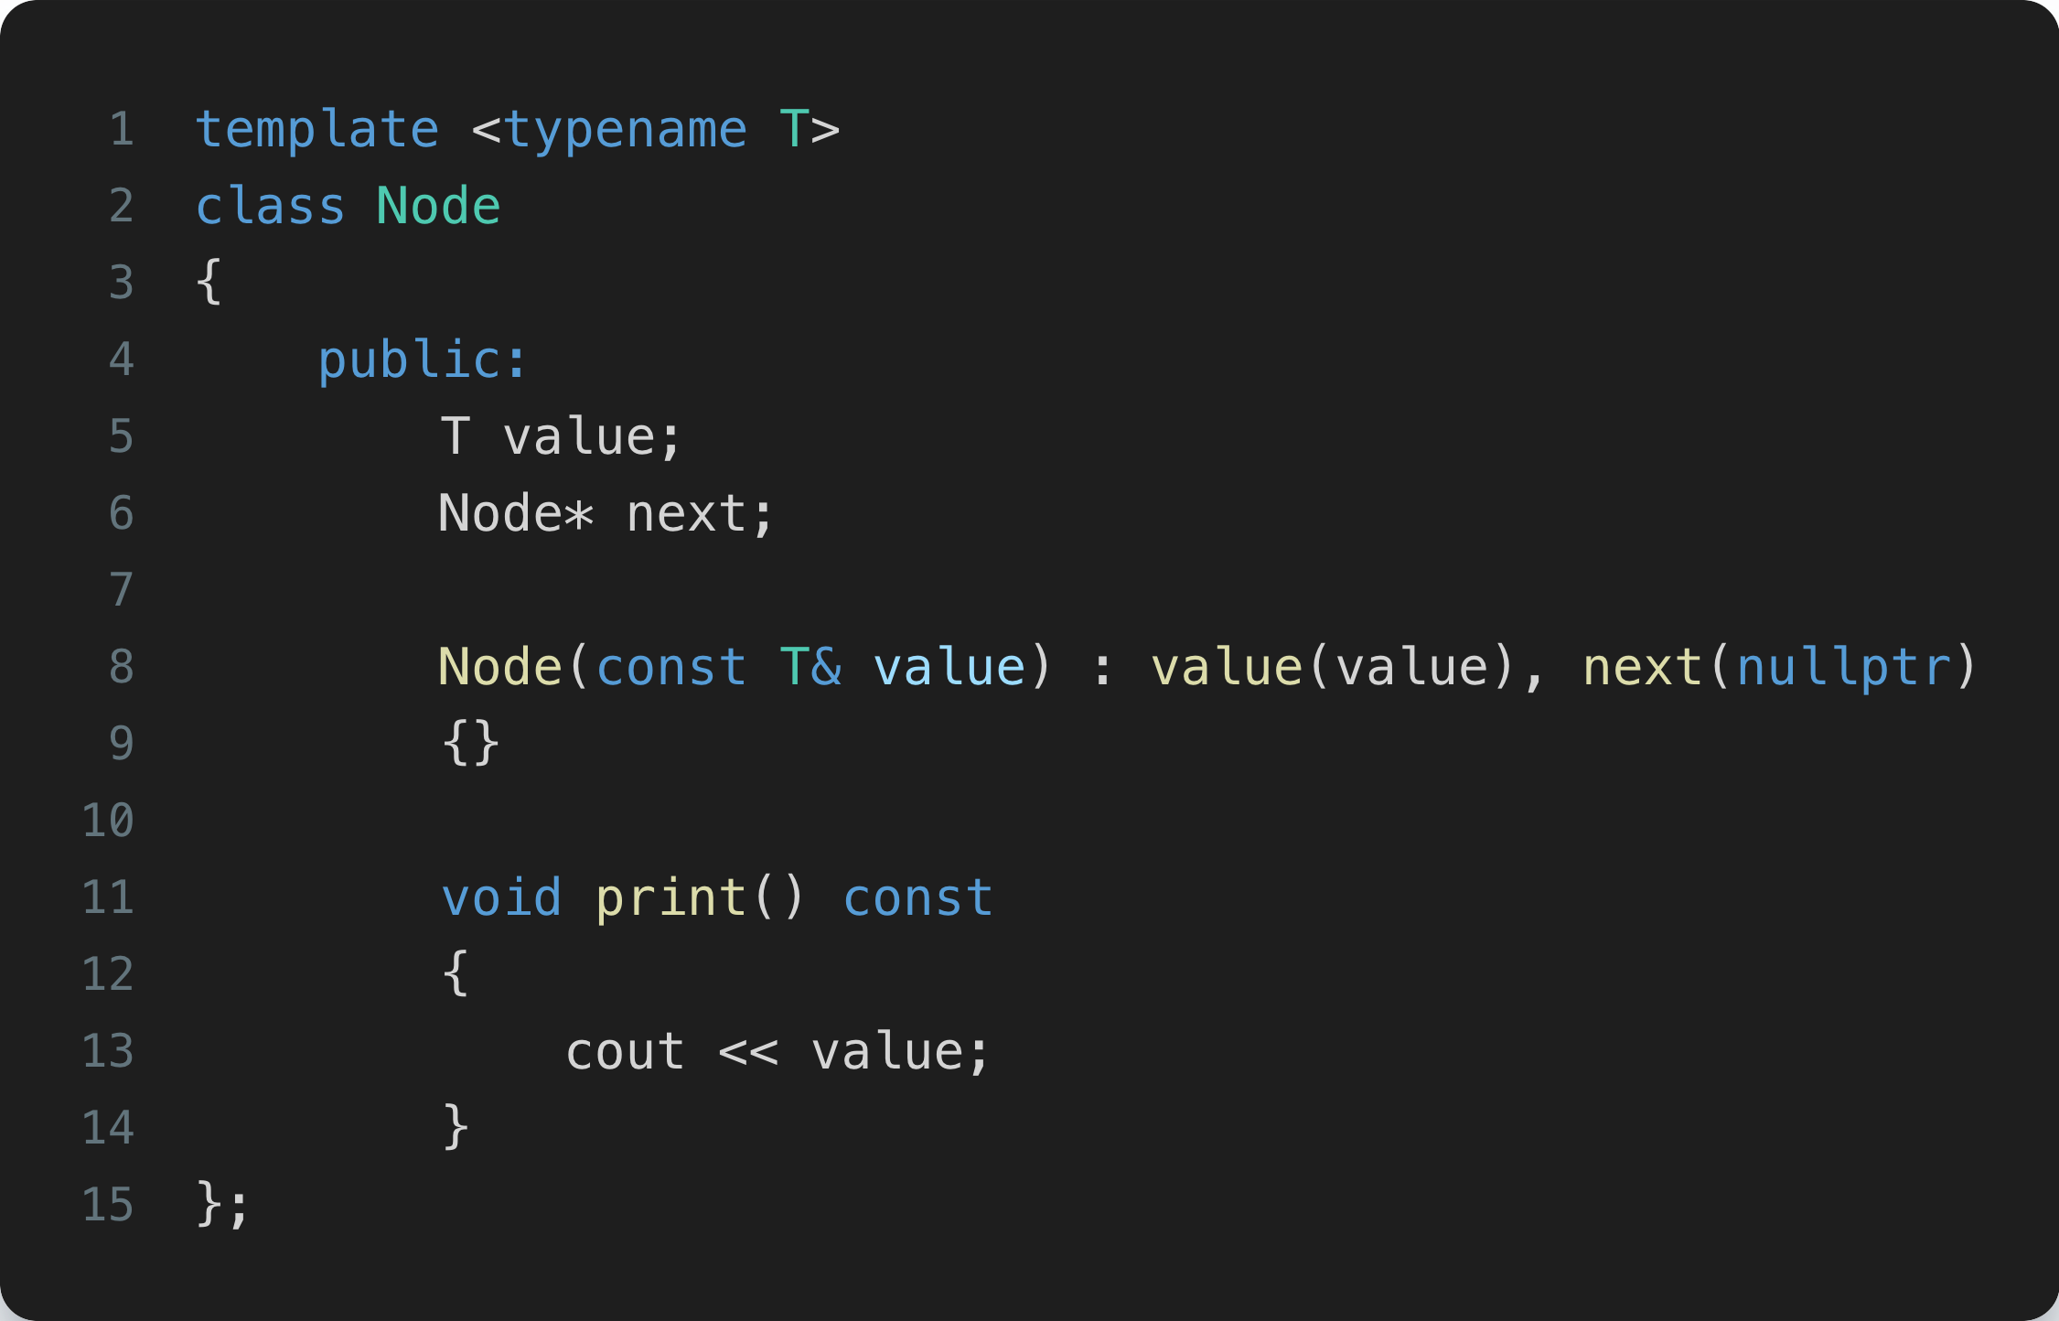
_
_

Slide 64
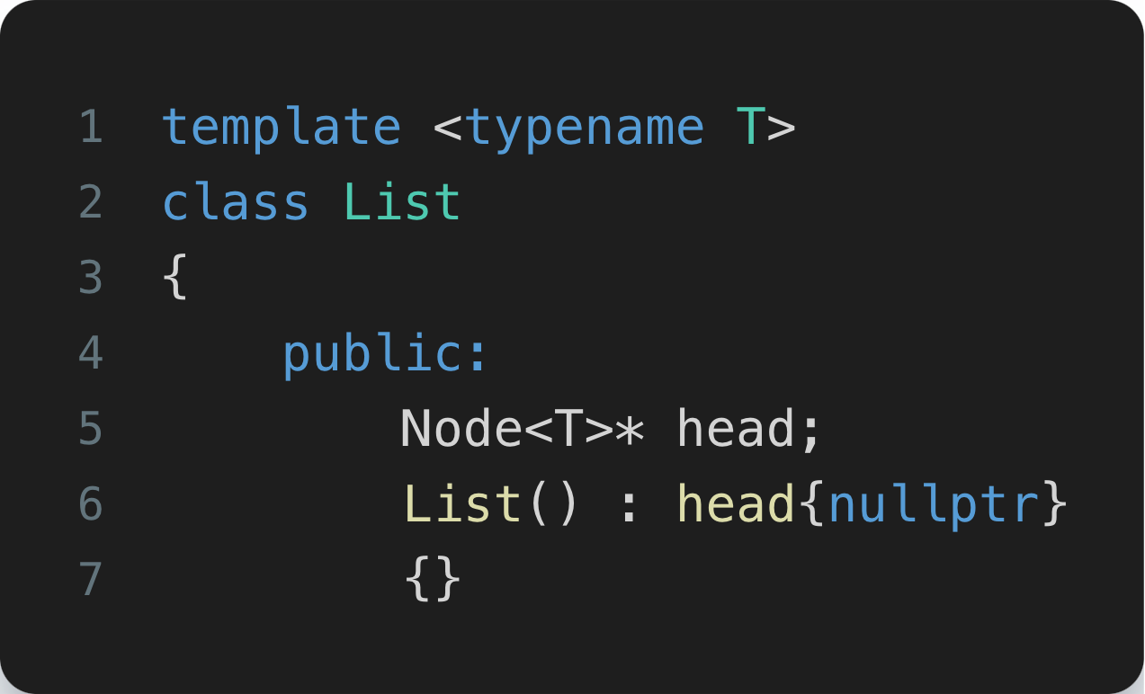
_
В об'єкті класу зберігається значення T value і посилання на наступний вузол списку Node* next. Є конструктор Node(const T& value) і метод виведення даних вузла на консоль void print(). Усі члени класу зробимо публічними для більшої простоти ясності коду.
Тепер оформимо поля і конструктор класу Зв'язнийСписок:
Доступ до елементів списку здійснюється тільки через одну точку — початок списку (його часто називають заголовком). Отже, єдиним полем об'єкта Список буде заголовок списку Node<T>*head 1 покажчик на перший елемент.
У конструкторі списку цей покажчик обнуляється, список порожній.
Найважливіші і найбільш часто використовувані операції — додавання вузла на початок списку і видалення початкового вузла.

Slide 65
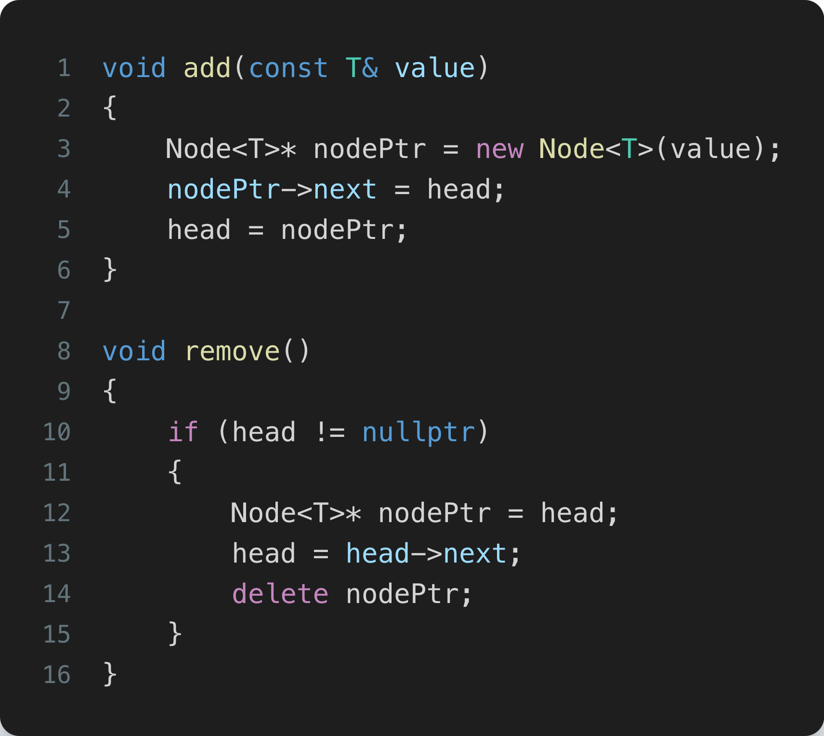
_
_

Slide 66
_
Під час додавання вузла на початок списку:
створюється вузол у динамічній пам'яті;
його покажчик на наступний вузол встановлюється на колишній початковий вузол, який тепер зсувається на другу позицію;
заголовок списку встановлюється на новостворений вузол.
Під час видалення початкового вузла:
заголовок списку встановлюється на вузол, наступний за початковим (якщо такого немає, то покажчик заголовка буде порожнім);
пам'ять, відведена під колишній початковий вузол, звільняється;
якщо початкового вузла немає, то нічого не відбувається.
Для будь-яких операцій з іншими вузлами списку (крім першого), необхідно спо­чат­ку знайти відповідний вузол.
Розглянемо функцію пошуку.

Slide 67
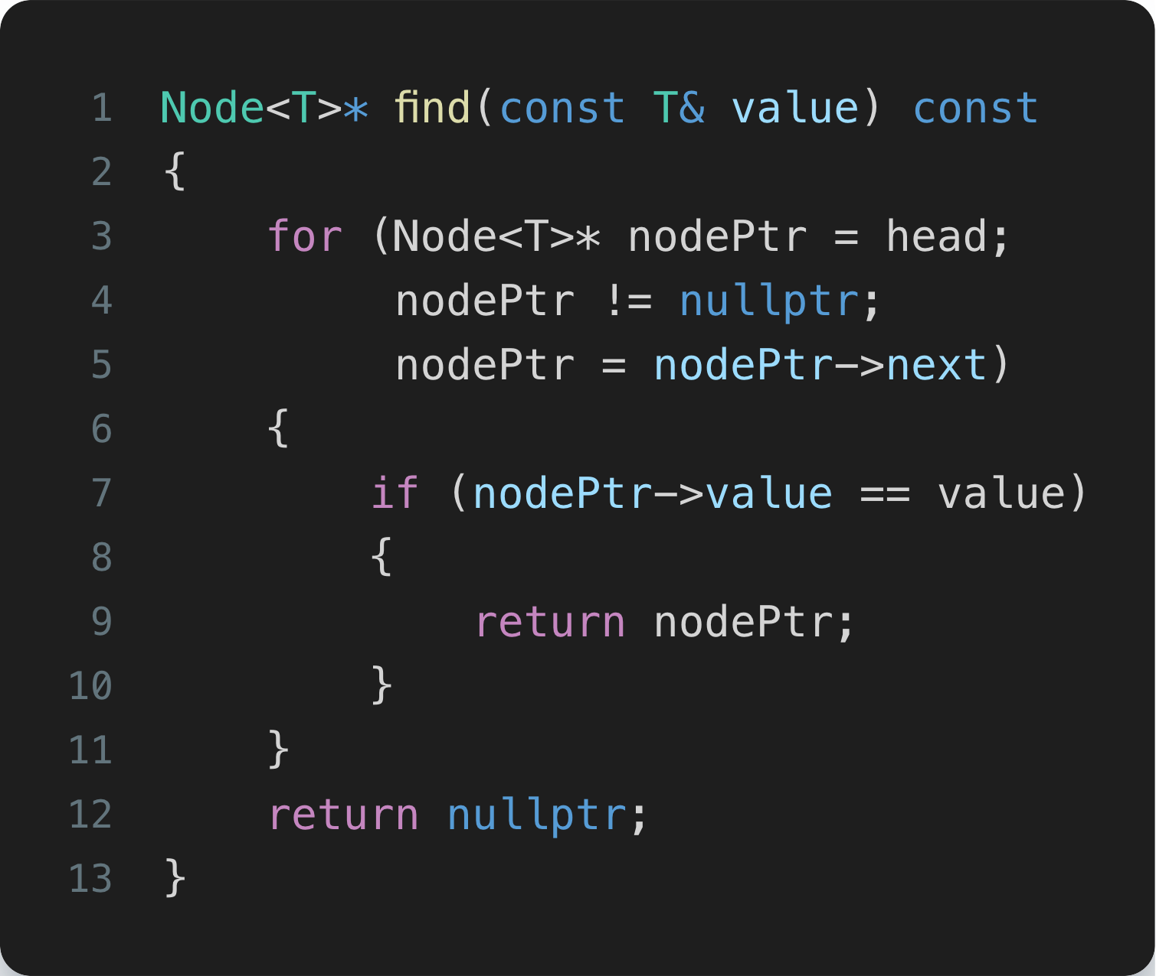
_
_

Slide 68
_
Ми шукаємо вузол із певним вмістом (параметр value).
Переглядаємо всі вузли, починаючи з першого, поки не знайдемо вказане значення. Повертаємо покажчик на знайдений вузол.
Якщо ж ми в циклі дійшли до кінця списку (nodePtr != nullptr), повертаємо порожній покажчик, як ознаку того, що шуканого значення немає.
Слід розуміти, що в однозв'язному списку ми можемо виконувати операції тільки зі знайденим вузлом (на який вказує робочий покажчик) або з вузлом, що знахо­диться після знайденого. Якщо ми хочемо щось зробити з вузлом, який знахо­диться перед знайденим, нам доведеться повернутися на початок списку і пройти весь ланцюжок з початку до цього вузла.
Тому бажано мати не тільки функцію пошуку потрібного вузла, а й функцію пошуку вузла, що передує потрібному.

Slide 69
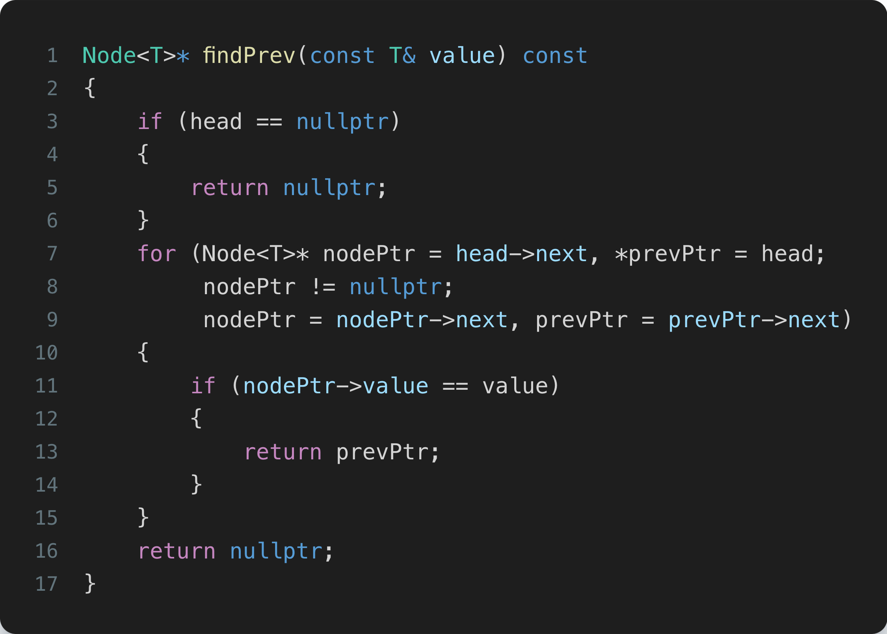
_
_

Slide 70
_
Як і в попередній функції пошуку, проходимо весь список від початку до шуканого значення або до кінця списку.
У циклі змінюємо значення одразу двох покажчиків: на поточний (перевіряємий) вузол і на вузол — попередник того, що перевіряється. Якщо знаходимо вказане значення, повертаємо покажчик на попередній цьому значенню вузол.
Тепер за допомогою функцій пошуку і функцій додавання і видалення вузлів після вказаного вузла ми зможемо редагувати список у будь-якому місці, зможемо додавати або видаляти вузли як після, так і до вузла з шуканим значенням.
Схеми виконання операцій додавання і видалення вузлів однозв'язного списку наведено на рисунках 5-6.

Slide 71
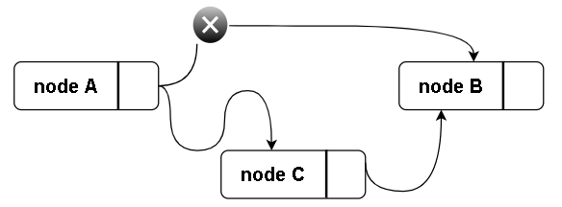
_
_

Slide 72
_
https://materials.itstep.org/content/b84ba849-03e4-4505-9b5d-119049657fa8/uk/?cache=0 _

Slide 73
_
_

Slide 74
_
_

Slide 75
_
_

